Slide 1
L’Évolution des normes sociales dans le cadre du changement social et de comportement
PRÉSENTATEUR, ORGANISATION
Notes:
REMARQUE POUR LE FACILITATEUR : N'utilisez cette diapositive comme point de départ que si vous présentez les cinq modules ou si vous souhaitez situer ce module dans le cadre d'un programme plus large. Si vous utilisez cette diapositive, veillez à indiquer le nom du présentateur et de l'organisation.

Slide 2
ÉVOLUTION DES NORMES SOCIALES DANS LE CADRE DU CHANGEMENT SOCIAL ET DE COMPORTEMENT
Objectifs généraux du cours
Discuter et explorer les avancées dans la programmation des normes sociales, la relation entre les interventions de changement de normes et les efforts de changement de comportement, et le rôle des normes sociales dans la programmation des projets de santé et d'autres secteurs.
Partager les défis et les solutions en matière de conception, de mise en œuvre et d'évaluation pour les projets communautaires de changement social et de comportement (CSC) qui s'engagent dans des efforts de changement normatif, les étendent ou qui prévoient de les étendre.
Explorer les prochaines étapes pour approfondir l'apprentissage collectif de ces interventions prometteuses au niveau mondial.
Notes:
REMARQUE POUR LE FACILITATEUR : Il s'agit des objectifs de la formation sur les normes sociales, qui comprend plusieurs modules. Ne l'utilisez comme diapositive de départ que si vous présentez les cinq modules ou si vous voulez situer ce module dans le cadre plus large du programme.
REMARQUE POUR LE PRÉSENTATEUR: Lire le contenu des diapositives.

Slide 3
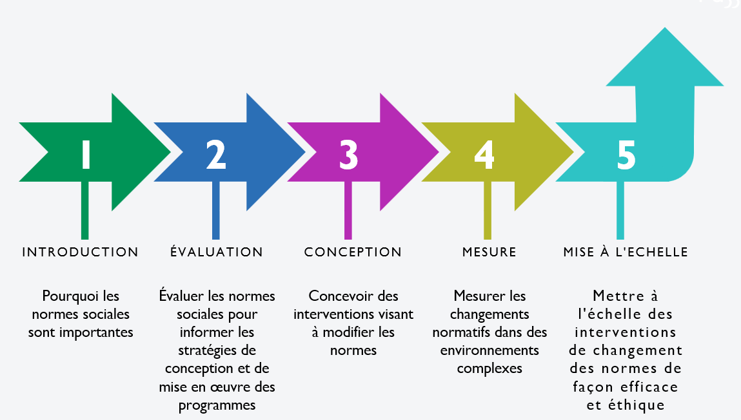
Evolution des normes sociales dans le cadre du CSC
Notes:
REMARQUE POUR LE FACILITATEUR : N'utilisez cette diapositive comme point de départ que si vous présentez les cinq modules ou si vous souhaitez situer ce module dans le cadre d'un programme plus large.
REMARQUE POUR LE PRÉSENTATEUR : Cette formation fait partie d'un cours en cinq modules sur les interventions visant à faire évoluer les normes ; à titre d'information, lorsque nous parlons d'interventions visant à faire évoluer les normes, nous voulons dire des interventions qui sont autonomes ou qui peuvent être des activités intégrées dans une intervention de CSC plus large. Les modules suivants couvrent l'introduction, l'évaluation, la conception, la mesure et la mise à l'échelle des interventions de changement des normes.

Slide 4
Mesurer les changements normatifs dans des environnements complexes
MODULE 4
Méthode mixte de suivi, d'évaluation et d'apprentissage
Photo credit: RyanJLane/Getty Images
Notes:
REMARQUE POUR LE PRÉSENTATEUR : Nous en sommes à notre quatrième module sur la mesure des changements normatifs dans les environnements complexes

Slide 5
Objectifs d'apprentissage
Méthode mixte de suivi, d'évaluation et d'apprentissage
Au cours de cette session, les participants seront en mesure d'accomplir les tâches suivantes :
Identifier les éléments fondamentaux du suivi et de l'apprentissage pour évaluer et traiter les signes de changement de normes au niveau du programme.
Distinguer les approches de collecte de données, y compris les types d'indicateurs, pour le suivi des activités afin de suivre l'évolution des normes, les effets de diffusion et la qualité de la mise en œuvre.
Passer en revue et examiner les types de mesures à utiliser dans les évaluations de base et finales, des normes sociales.
Utiliser une étude de cas pour s'exercer à adapter un système de suivi, d'évaluation et d'apprentissage (MEL) d'un projet de changement social et de comportement (CSC) axé sur les normes.
Notes:
REMARQUE POUR LE FACILITATEUR : Après avoir lu les notes de cette diapositive lors de la présentation, arrêtez-vous et laissez du temps pour des questions ou des clarifications de la part du groupe.
REMARQUE POUR LE PRÉSENTATEUR : Lire la diapositive

Slide 6
Sommaire
1
Vue d'ensemble du suivi et de l'évaluation
Section
2
Suivi des projets d'évolution normative
Section
3
Évaluation et mesure des changements normatifs
Section
Notes:
REMARQUE POUR LE PRÉSENTATEUR : Cette section se focalise sur la manière dont les différents éléments de suivi, d'évaluation et d'apprentissage soutiennent les interventions de changement des normes.
Les interventions de changement des normes fonctionnent au sein de systèmes sociaux complexes et peuvent donc avoir des effets inattendus, y compris une opposition sociale au début des projets et de nouvelles possibilités sociales à explorer par les communautés à la fin d'un projet. Par exemple, après une réflexion critique sur les nouvelles idées, les communautés peuvent adopter une nouvelle idée normative, ou s'y opposer fermement, ou les deux réactions peuvent se produire simultanément.
Ces types de dynamiques définissent comment le suivi, l'évaluation et l'apprentissage des interventions de changement des normes diffèrent des autres projets. Dans cette section...
Nous donnerons un aperçu du suivi et de l'évaluation et examinerons les stratégies de collecte et d'utilisation des informations pour améliorer la mise en œuvre des interventions de changement des normes dans des contextes complexes.
Ensuite, nous nous concentrerons sur le suivi du projet et les études rapides, qui fournissent une base pour l'apprentissage et la gestion adaptative des interventions de changement des normes pendant leur mise en œuvre. Nous verrons comment le suivi dans un contexte social complexe implique de rechercher des signes de changement de normes et d'aborder les réactions sociales, l'opposition ou d'autres résultats inattendus au fur et à mesure qu'ils apparaissent. Nous examinerons comment la réalisation d'études d'apprentissage rapide permet d'évaluer en temps réel les stratégies des interventions de changement des normes. Les deux fournissent des données pour la prise de décision qui sont organisées à différents moments de la mise en œuvre du projet.
Ensuite, nous discuterons de l'évaluation des changements normatifs, pour passer à...
Une discussion sur la mesure où nous examinerons les approches quantitatives et qualitatives pour mesurer le changement normatif résultant de la mise en œuvre d'un projet de changement des normes.

Slide 7
Un sondage en mouvement
ACTIVITÉ EN PLÉNIÈRE
Quel est votre niveau de compréhension du suivi, de l'évaluation et de l'apprentissage ?
Photo credit: Nina Robinson/Getty Images/Images of Empowerment
Notes:
REMARQUE POUR LE FACILITATEUR : Cet exercice a pour but d'aider les participants à auto-évaluer leur niveau de compréhension des concepts de MEL. Les résultats de l'exercice peuvent aider le facilitateur à s'adapter « en cours de route » ou à décider de mettre l'accent sur certains points ou de les atténuer, en fonction du niveau d'expérience des participants avec MEL.
Exercice
Enquête mobile : Quel est votre niveau de compréhension du suivi, de l'évaluation et de l'apprentissage ?
Préparation
Préparez un tableau à feuilles mobiles pour noter les résultats du sondage en mouvement.
Exercice
Demandez aux participants de s'aligner sur la même ligne imaginaire. Dites-leur d'évaluer leur degré de compréhension des trois concepts.
SUIVI : Dites-leur que s'ils se tiennent près de la chaise, cela signifie qu'ils ont « très bien compris ». S'ils se placent devant la porte, cela signifie qu'ils n'ont « pas du tout compris ». Ils peuvent se placer n'importe où entre les deux et doivent le faire sans se parler. Une fois qu'ils se sont placés, demandez à quelques participants pourquoi ils se tiennent là où ils se tiennent. Choisissez des participants à différents endroits de la ligne, en demandant à diverses personnes d'expliquer :
Pourquoi ils ont le sentiment d'avoir « peu ou pas compris ».
Pourquoi ils ont « une certaine compréhension » (demandez : "Qu'est-ce que vous comprenez ? Qu'est-ce que vous voulez savoir de plus ?)
Une autre personne expliquera pourquoi elle a une grande compréhension du suivi et de l'évaluation.
Sur le tableau de papier, remarquez combien de participants n'ont « pas du tout compris », combien ont « une certaine compréhension » et combien ont « très bien compris ».
Répétez cet exercice pour l'ÉVALUATION.
Répétez cet exercice pour l'APPRENTISSAGE.
Discussion et clôture
Points à soulever lors de la discussion et de la conclusion :
Le suivi et l'évaluation sont une manière plus systématique de faire ce que beaucoup d'entre nous font déjà en termes de suivi de la mise en œuvre d'un projet et d'évaluation de la performance ou de l'impact. Beaucoup de gens sous-estiment l'expérience et la compréhension qu'ils ont de ces questions.
Dans cette salle, il y a déjà beaucoup d'expérience et de compréhension en matière de suivi et d'évaluation. Nous ferons en sorte de nous appuyer sur ces acquis lorsque nous discuterons du suivi et de l'évaluation des interventions de changement des normes . Et nous vous encourageons à faire usage de ces connaissances et à apprendre les uns des autres.
Nous mettrons également l'accent sur l'APPRENTISSAGE du suivi et de l'évaluation et sur l'utilisation des informations pour la prise de décision tout au long d'un projet. Comme vous le verrez, les interventions de changement des normes en particulier devraient intégrer l'apprentissage dans leurs systèmes de suivi et d'évaluation.

Slide 8
Session I
Notes:
REMARQUE POUR LE FACILITATEUR : Cette diapositive est cachée et a pour but de vous aider à planifier cette formation.

Slide 9
Revue des concepts
Notes:
REMARQUE POUR LE PRÉSENTATEUR: Commençons notre discussion par un rappel des concepts de base des normes sociales de notre programme.

Slide 10
Ce que les membres d'un groupe croient être un comportement typique (ce que les autres font) et approprié (ce que les autres attendent de moi).
Souvent défini par rapport à un groupe de référence.
Normes sociales
Notes:
REMARQUE POUR LE PRÉSENTATEUR:
Les normes sociales sont différentes des attitudes ou des croyances individuelles - pas ce que je crois, mais plutôt ce que je pense que les autres croient.
Exemple : Je crois qu'il est bon d'utiliser la planification familiale. Je crois que les autres croient que l'utilisation de la planification familiale est une bonne/une mauvaise chose.
La deuxième phrase représente ce que les autres attendent ou veulent que je fasse ; cela crée une norme de ce qui est un comportement approprié.
Les « autres » font partie du groupe de référence d'une personne (diapositive suivante).

Slide 11
Les normes sociales sont transmises et renforcées par des groupes de référence :
Ceux qui comptent pour un individu dans une situation spécifique.
PARTENAIRE
CÉLÉBRITÉ
RESPONSABLE DE LA SANTÉ
PERSONNE ÂGÉE DE LA FAMILLE
LEADER RELIGIEUX
Notes:
REMARQUE POUR LE PRÉSENTATEUR :
Les normes sociales sont spécifiques au contexte et définies par rapport à un groupe de référence - ceux qui comptent pour un individu dans une situation spécifique. Les groupes de référence sont les personnes influentes, les individus ou les groupes de pairs qui soutiennent les croyances communautaires autour des normes sociales. Certaines personnes définissent le groupe de référence comme un groupe social important qui peut exercer une influence considérable sur le comportement. Les groupes de référence :
Fournissent des informations et des conseils.
Influencent les attitudes, les comportements et les décisions d'un groupe spécifique.
Peuvent récompenser ou punir un comportement.
Sont considérés comme des autorités communautaires ou des personnes influentes dans un groupe.
Les détenteurs de pouvoir au sein des groupes de référence sont ceux qui ont une influence disproportionnée sur les comportements et les croyances d'un groupe - par exemple, ils peuvent appliquer des sanctions en cas de déviation des normes.

Slide 12
Utilisent une analyse des normes sociales.
Sont intentionnellement conçus pour promouvoir le changement collectif en encourageant les communautés à réfléchir sur les facteurs sociaux et culturels et à les remettre en question.
Résultent en de nouvelles normes positives ancrées dans les valeurs de ce groupe.
-Learning Collaborative (2017)
Interventions communautaires de changement de normes
Notes:
REMARQUE POUR LE PRÉSENTATEUR: Lire la diapositive.

Slide 13
CSC AXÉ SUR LES NORMES
QUI | L'individu et la communauté comme lieu de changement.
QUOI | Utilise une combinaison de canaux médiatiques et d'espaces sociaux pour favoriser une réflexion critique ancrée dans les valeurs culturelles. Travaille à différents niveaux de l'écologie sociale. Se fonde sur l'évaluation des normes sociales et l'identification des normes pertinentes ; diffusion planifiée des nouvelles idées.
COMMENT | Les stratégies de changement de comportement portent sur les perceptions et les attentes normatives, ainsi que sur les comportements nouveaux et alternatifs.
BUT | Redistribuer le pouvoir et l'influence sociale afin de soutenir les comportements de santé et l'utilisation des services par les individus.
Notes:
REMARQUE POUR LE PRÉSENTATEUR:
Cette diapositive montre l'optique du CSC qui est axée sur la normativité.
QUI - Accent sur la communauté.
COMMENT - Orientation normative.
QUOI - Espaces sûrs et réflexion critique. Ne pas se concentrer uniquement sur le comportement du groupe cible mais sur ceux qui l'influencent.
OBJECTIF - La modification de la dynamique du pouvoir est au cœur du changement des normes - pouvoir sur, pouvoir de, pouvoir dans, pouvoir avec.
CONCEPTION - Nous supposons trop souvent quelles normes ont la plus grande influence, mais il vaut mieux demander à la communauté. La diffusion - lorsqu'un nombre suffisant de membres adoptent un nouveau comportement, de nouvelles attitudes ou de nouvelles croyances - est essentielle pour atteindre un point de basculement du changement normatif.

Slide 14
Vue d'ensemble : Suivi et évaluation
SECTION 1
Notes:
REMARQUE POUR LE PRÉSENTATEUR : Commençons notre discussion par un aperçu du suivi et de l'évaluation. Avant de commencer, d'après votre expérience, quelles sont les principales différences entre le suivi et l'évaluation (S&E) ?

Slide 15
Suivi
DÉFINITIONS
Évaluation
Processus systématique et routinier de collecte d'informations provenant de différentes parties d'un programme.
Généralement axé sur les résultats à court terme.
Généralement mené par des personnes impliquées dans le programme.
Évaluation de l'ensemble d'un cycle de programme.
Généralement à long terme.
Souvent menée par des personnes extérieures impartiales ayant une expérience du S&E.
Peut également être participative, avec des personnes de l'intérieur ayant des connaissances historiques et contextuelles et une expérience de la mise en œuvre.
Notes:
REMARQUE POUR LE FACILITATEUR : Après la discussion sur la diapositive précédente, présentez cette diapositive avec des définitions.
REMARQUE POUR LE PRÉSENTATEUR :
Le suivi est...
Processus systématique et routinier de collecte d'informations à partir de différentes parties d'un programme.
Généralement axé sur les résultats à court terme.
Généralement menées par des personnes impliquées dans le programme.
L'évaluation est...
Évaluation d'un cycle complet de programmes.
Généralement à long terme.
Souvent menées par des personnes extérieures impartiales ayant une expérience du S&E.
Elle peut également être participative, les initiés ayant une connaissance historique et contextuelle et une expérience de la mise en œuvre

Slide 16
Suivi et évaluation (S&E) des interventions de changement de normes
 | PROGRAMME TYPIQUE | POUR LES INTERVENTIONS DE CHANGEMENT DE NORMES OPÉRANT DANS DES ENVIRONNEMENTS SOCIAUX COMPLEXES
Suivi | Les données et les idées issues du suivi peuvent servir à l'évaluation du programme et à l'apprentissage du programme. | Comprendre si les éléments du programme sont mis en œuvre tels qu'ils ont été conçus, s'ils se complètent les uns les autres, s'ils se rejoignent pour soutenir le changement. Suivre les effets attendus et inattendus du changement social (changement individuel des adaptateurs précoces, opposants sociaux et actions collectives).
Évaluation | Les données et les idées issues de l'évaluation permettent d'évaluer l'efficacité d'un programme de CSC et sa mise en œuvre future. | La mesure dans laquelle les changements normatifs se produisent doit être reflétée dans les évaluations de base et finales. Concentrez-vous sur les normes qui sont explicitement abordées et sur le niveau de changement normatif attendu à la fin du projet.
Notes:
REMARQUE POUR LE PRÉSENTATEUR :
Réfléchissons maintenant au S&E des interventions de changement des normes : Comment le S&E classique doit-il être adapté aux interventions de changement des normes ?
Comme nous en avons discuté, les interventions de changement des normes fonctionnent dans la complexité. Il y a des éléments supplémentaires à suivre ou à contrôler.
[Lisez les points clés de la diapositive].
L'une des lacunes importantes de l'évaluation des interventions de changement des normes est que les normes ne sont pas souvent identifiées au début des projets, elles sont plutôt supposées.
[Lisez les points clés de la diapositive.]
De plus, alors que les activités peuvent être conçues pour faire évoluer les normes, elles ne sont pas formulées comme telles et sont donc perdues ou oubliées au moment de l'évaluation.

Slide 17
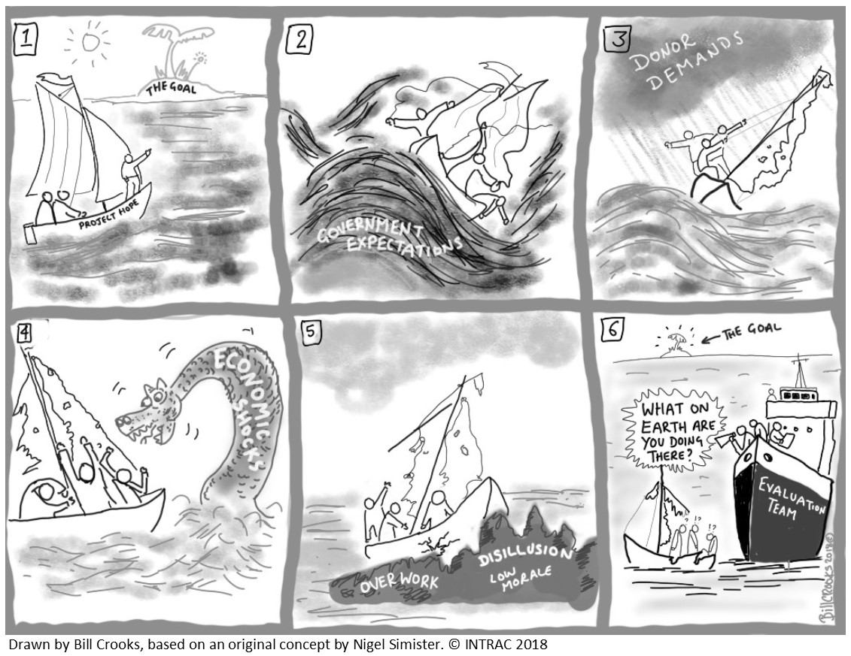
Les projets se déroulent dans des environnements complexes !
Notes:
REMARQUE POUR LE PRÉSENTATEUR:
Parlons de l'influence des environnements complexes.
Que vous apprend cette bande dessinée sur la conception, la mise en œuvre et l'évaluation des projets ?
Conception et objectifs bien articulés (groupe 1).
Des changements dans l'environnement qui influencent les plans originaux (panneaux 2, 3, 4, 5).
Lorsque le moment de l'évaluation de fin de parcours arrive, .... (Panel 6).

Slide 18
Comment se préparer à des environnements complexes
Attendez-vous à l'inattendu.
Certains systèmes ou parties de systèmes peuvent évoluer plus rapidement que d'autres. Adaptez votre approche et prêtez attention au contexte local.
Utilisez la surveillance pour suivre et réagir aux événements de changement de normes au fur et à mesure de leur déroulement ; voyez ce qui émerge et comment cela affecte la mise en œuvre du projet.
Soyez prêt à adapter les stratégies d’interventions de changement de normes lorsque le contexte évolue.
Notes:
REMARQUE POUR LE PRÉSENTATEUR:
Le mode de fonctionnement des systèmes complexes nous donne quelques indices sur ce à quoi il faut s'attendre :
D'abord, attendez-vous à l'inattendu !
Au fur et à mesure que les différents éléments du système interagissent, certains ou certaines parties du système peuvent évoluer plus rapidement que d'autres, et des résultats inattendus se présenteront. Adaptez votre approche pour en tenir compte et soyez attentif au contexte local.
Un suivi fréquent aide les responsables de la mise en œuvre à suivre les événements à mesure qu'ils se déroulent et à y réagir.
Le suivi fournit des informations en temps réel qui permettent non seulement de suivre, mais aussi de réagir, notamment en ajustant les stratégies, afin de garantir que l'INS continue à progresser vers ses objectifs finaux.
Exemple : Nous savons qu'il faut s'attendre à certaines réactions de la part des communautés, comme par exemple une réaction sociale de la part des communautés lorsque les hommes assument une plus grande partie des tâches ménagères. Mais la forme sous laquelle ces réactions se manifesteront n'est pas toujours prévisible. Alors que les parents d'un homme peuvent protester contre ceux qui promeuvent de nouvelles idées et dire qu'il est "non viril" d'aider sa femme, il peut y avoir d'autres réactions, comme ses collègues de travail qui lui disent que c'est une chose positive. Ces points de vue contradictoires aident les programmeurs à faire avancer les discussions sur les normes. Si vous n'observez pas activement les réactions des communautés, vous n'identifierez probablement jamais de nouvelles opportunités pour faire avancer le projet d'interventions de changement de normes.
Cela vaut également pour l'adaptation des interventions de changement des normes. S'il est possible d'impliquer de nouveaux alliés, tels que les enseignants, dans le travail de changement des normes, de petites adaptations peuvent rendre le projet plus efficace. Un projet pourrait commencer par travailler dans les écoles pour obtenir le soutien des dirigeants, puis passer au travail avec les parents.
Au fur et à mesure que les activités du projet s'approfondissent dans les communautés, l'environnement complexe peut changer avec le temps, et une nouvelle série d'activités peut être possible, par exemple, réunir les parents, les enseignants et les étudiants.

Slide 19
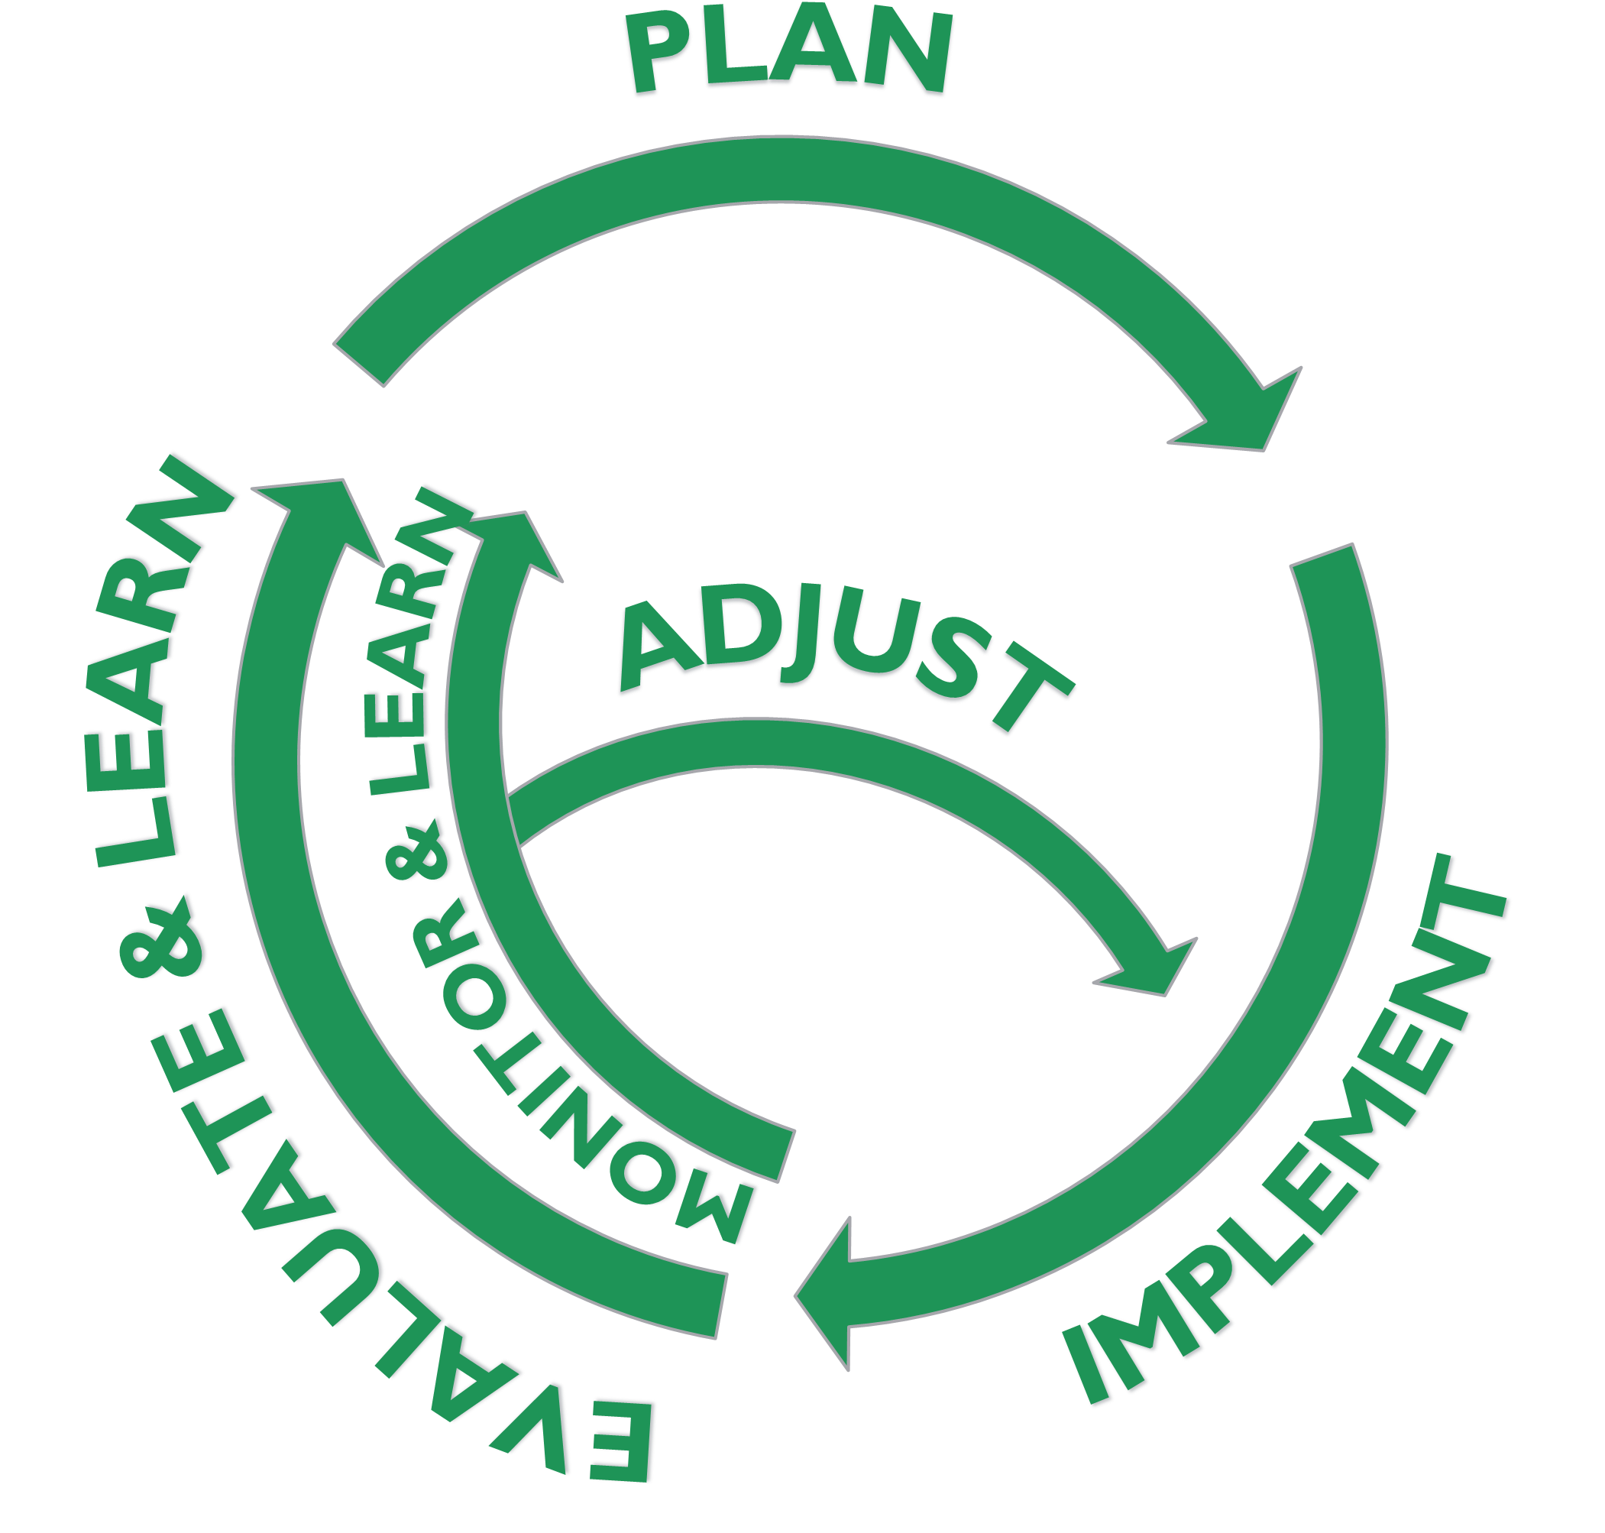
L'apprentissage dans le cadre du S&E
Manière flexible, exploratoire et itérative d'intégrer les observations et les connaissances émergentes dans un programme sur une base continue.
Cycles réguliers d'apprentissage.
Reconnaît que le personnel proche d'un programme est celui qui connaît le mieux les circonstances.
Utilise le suivi et l'apprentissage pour ajuster les programmes au fur et à mesure de leur mise en œuvre afin de mettre l'apprentissage en action.
Notes:
REMARQUE POUR LE PRÉSENTATEUR :
Ces dernières années, le S&E a évolué vers le MEL.
Il est extrêmement important de se concentrer sur l'apprentissage lorsque l'on travaille dans des environnements complexes, en recherchant activement les changements dans l'environnement qui influencent la mise en œuvre.
Cela rend également l'apprentissage important lorsque l'on travaille dans l'espace normatif, notamment en ce qui concerne la façon dont les communautés reçoivent et réagissent à la mise en œuvre des interventions de changement des normes.
[Lire la diapositive.]

Slide 20
Ajout de moments de mesure des interventions de changement de normes
NIVEAU | OBJECTIFS D'APPRENTISSAGE | MÉTHODES
Évaluation formative | Identifier les éventuelles normes sociales, sanctions, groupes de référence. | Revue de la littérature, discussions communautaires.
Suivi | Observer les signes de changement de normes, surveiller les réactions négatives. | Suivi des activités, observation directe/indirecte, études rapides pour tester les stratégies.
Évaluation de l'impact | Évaluation de base : vérifier les normes sociales, la force des normes, identifier les "failles" dans les normes et les possibilités d'intervention. Évaluation finale : changements dans les normes sociales ; corrélations avec les attitudes et les comportements.. | Enquêtes quantitatives, entretiens et discussions qualitatifs utilisant des vignettes et des questions axées sur les normes.
Notes:
REMARQUE POUR LE PRÉSENTATEUR :
Ces dernières années, le S&E a évolué vers le MEL.
Il est extrêmement important de se concentrer sur l'apprentissage lorsque l'on travaille dans des environnements complexes, en recherchant activement les changements dans l'environnement qui influencent la mise en œuvre.
Cela rend également l'apprentissage important lorsque l'on travaille dans l'espace normatif, notamment en ce qui concerne la façon dont les communautés reçoivent et réagissent à la mise en œuvre des interventions de changement des normes.
[Lire la diapositive.]

Slide 21
Suivi des projets d'évolution normative
SECTION 2
Il ne s'agit pas seulement du suivi des activités !
Notes:
REMARQUE POUR LE PRÉSENTATEUR: Le suivi des projets ne se limite pas au suivi des activités.
Facultatif : Demandez aux participants ce qui leur vient à l'esprit lorsqu'ils pensent au suivi d'un projet. Leurs réponses peuvent être des mots simples ou des concepts

Slide 22
Le suivi de l'évolution des normes indique aux programmes...
DISCUSSION EN PLÉNIÈRE
Comment les activités du projet ont été mises en œuvre ; quels goulots d'étranglement sont apparus et comment les programmes les ont traités.
Quels signes de changement social sont observés au niveau de la communauté.
Quels sont les signes de changement social qui soutiennent/ne soutiennent pas les objectifs du projet.
Comment les participants au programme, les agents de santé de première ligne, le personnel et les communautés plus larges ont réagi à ces changements.
Comment les programmes affectent les personnes et les parties prenantes, les choses, les systèmes et les pratiques.
Photo credit: Yagazie Emezi/Getty Images/Images of Empowerment
Notes:
REMARQUE POUR LE FACILITATEUR :
Cette diapositive est animée - montrez le titre et demandez au groupe : « A votre avis, qu'est-ce que l'accent mis sur le suivi de l'évolution des normes permet aux programmes de saisir »? Après quelques discussions entre les participants, animez les points à l'écran un par un pour les partager avec le groupe. À la fin, après avoir partagé les points, vous pouvez faire participer à nouveau le groupe en lui demandant : « Dans vos propres expériences de projet, lesquels de ces points sont généralement suivis dans les systèmes de suivi de projet » ?
REMARQUE POUR LE PRÉSENTATEUR :
Tout d'abord, le suivi permet aux programmes de savoir comment les activités du programme sont mises en œuvre, si elles se déroulent comme prévu, quels problèmes se sont posés et comment ils ont été traités. Étant donné l'objectif des interventions de changement des normes de catalyser les changements sociaux dans les communautés et les systèmes sociaux plus larges, le suivi des interventions de changement des normes va au-delà de la première question. Pour le suivi des normes à un niveau élevé, il faut rechercher les signes de changements de normes, les signes de changements dans le soutien social (ou les réactions négatives), et la façon dont cela a un impact sur les programmes, leurs participants et leurs acteurs.
RÉFÉRENCE :
Mercy Corps, Managing Complexity : Adaptive Management at Mercy Corps, 2020, https://www.mercycorps.org/sites/default/files/2020-01/Adaptive%20management%20paper_external.pdf.

Slide 23
Signes de changements de normes à suivre
PREMIERS SIGNES DE CHANGEMENT | EXPLICATION
Une norme n'est plus courante. | Lorsqu'une pratique est une norme sociale, les gens pensent que la plupart des autres personnes suivent cette norme. Si les gens commencent à croire qu'il est devenu courant de ne pas suivre la norme, ce changement peut indiquer que la norme est en train de changer.
Une norme n'est plus acceptée. | Lorsqu'une pratique est une norme sociale, les gens pensent que les autres désapprouveront s'ils ne suivent pas la norme. Des changements dans ces perceptions peuvent indiquer qu'une norme est en train de changer.
Il n'y a plus de consensus autour d'une norme. | Les normes sociales sont des croyances partagées sur les comportements qui sont communs et appropriés au sein d'un groupe. Si les croyances des individus commencent à différer les unes des autres - il n'y a plus de consensus sur une norme - cela peut indiquer qu'une norme est en train de changer.
Notes:
REMARQUE POUR LE PRÉSENTATEUR :
Nous fournissons ici un cadre pour le suivi des normes dans les programmes, appelé signes de changement de normes.
La première est le changement perçu dans la prévalence d'une norme ou lorsqu'il n'est plus courant (typique) de faire quelque chose. Ainsi, si les gens commencent à croire qu'il est devenu courant de ne pas suivre la norme, ce changement peut indiquer que la norme est en train de changer.
La seconde est la perception d'un changement dans le soutien social (ou le retour de bâton) pour un comportement hors norme et par qui. Les changements dans ces perceptions d'approbation ou de désapprobation peuvent indiquer qu'une norme est en train de changer.
Et enfin, le désaccord sur une norme. Les normes sociales sont des croyances partagées sur les comportements qui sont communs et appropriés au sein d'un groupe. Si les croyances des individus commencent à différer les unes des autres au point qu'il n'y a plus de consensus autour d'une norme, cela peut indiquer qu'une norme est en train de changer.
RÉFÉRENCE :
The Learning Collaborative to Advance Normative Change, Approaches & Insights for Monitoring of Shifts in Social Norms (Washington, DC : Institute for Reproductive Health, Georgetown University, 2020).

Slide 24
Exemple de normes relatives au mariage des enfants
PREMIERS SIGNES DE CHANGEMENT | QUESTIONS TYPES
Une norme n'est plus courante. | Pensez-vous que la plupart des filles de votre communauté se marient avant l'âge de 15 ans ? Cela a-t-il changé avec le temps ? Pourquoi/pourquoi pas ? Ce changement est-il le même dans les différents groupes de personnes ?
Une norme n'est plus acceptée. | Si les filles se marient avant l'âge de 15 ans, votre communauté parlerait-elle d'elles de manière négative ou agirait-elle de manière négative à leur égard ? Cette réaction est-elle la même dans les différents groupes de personnes ? Cette réaction négative a-t-elle changé au fil du temps ? De la part de quels groupes/personnes ? Y a-t-il eu des changements dans la volonté des gens à parler ouvertement du report du mariage des filles ?
Il n'y a plus de consensus autour d'une norme. | La communauté est-elle moins d'accord qu'avant sur : 1) si les filles se marient avant l'âge de 15 ans et 2) si les filles subissent une pression sociale si elles retardent le mariage jusqu'à ce qu'elles soient plus âgées ?
Notes:
REMARQUE POUR LE PRÉSENTATEUR:
Pour ce même cadre, présentant les premiers signes de changement de norme, nous donnons quelques exemples de questions.
La première est le changement perçu dans la prévalence d'une norme ou le moment où il n'est plus courant (typique) de faire quelque chose. Ainsi, par exemple, pour le mariage des enfants, une question type pourrait être la suivante : Pensez-vous que la plupart des filles [population concernée par l'intervention] de votre communauté se marient avant l'âge de 15 ans ? Cela a-t-il changé au fil du temps ? Pourquoi/pourquoi pas ?
La seconde est le changement perçu dans le soutien social (ou le retour de bâton) pour un comportement hors norme et par qui. Dans cet exemple, une question pourrait être posée : Parlerait-on négativement des filles dans votre communauté si elles ne se mariaient pas avant l'âge de 15 ans ? Par qui ?
Et enfin, un signe de changement est qu'il n'y a plus de consensus autour d'une norme. Dans cet exemple, une question type pourrait être la suivante : Les gens sont-ils en désaccord sur le fait que la plupart des filles se marient avant l'âge de 15 ans ou sur le fait que les filles subiraient une réaction sociale négative si elles retardaient leur mariage jusqu'à l'âge de 15 ans ?
RÉFÉRENCE :
The Learning Collaborative to Advance Normative Change, Approaches & Insights for Monitoring of Shifts in Social Norms (Washington, DC : Institute for Reproductive Health, Georgetown University, 2020).

Slide 25
Méthodes et approches de suivi
MÉTHODES | OUTILS ET APPROCHES
Suivi des activités. Observation par les agents de première ligne et les superviseurs de terrain. Méthodes qualitatives (par exemple, entretiens, groupes de discussion). Surveillance par la communauté des signes de changement de normes (par exemple, feedback du programme). | Systèmes de suivi avec indicateurs de changement de normes. Des études rapides pour tester de nouvelles stratégies. Réflexions périodiques sur l'apprentissage guidé avec le personnel. Des vérifications périodiques avec les moniteurs communautaires.
Notes:
REMARQUE POUR LE PRÉSENTATEUR : L’évolution des normes est un processus qui prend du temps. Comme il est peu probable de voir une transformation complète des normes dans le cadre d'un projet à court terme, il est utile de concevoir des systèmes de suivi pour mieux comprendre le processus de changement. Comparées aux données quantitatives, les données qualitatives fournissent un aperçu plus nuancé de la manière dont les normes changent, des points de friction et de ce qui fonctionne bien. Les indicateurs et systèmes quantitatifs ainsi que les données qualitatives peuvent fournir des informations utiles pour le suivi de l'évolution des normes.

Slide 26
EXEMPLE D'INDICATEUR
Indicateurs quantitatifs
EXEMPLE DE SIGNE DE CHANGEMENT DE NORME | EXEMPLE D'INDICATEUR | EXEMPLES DE MÉTHODES DE COLLECTE D'INFORMATIONS
Une norme n'est plus acceptée. | Pourcentage de personnes de cette communauté qui déclarent que la plupart des personnes qui sont importantes pour elles approuveraient le fait de retarder le mariage de leurs jeunes filles. | Indicateur de résultat intermédiaire pour le programme dans le plan de suivi. Enquêtes avant et en cours de programme Entretiens à la sortie des activités du programme.
Notes:
REMARQUE POUR LE PRÉSENTATEUR : Lire la diapositive.

Slide 27
EXEMPLE D'INDICATEUR
Indicateurs qualitatifs
EXEMPLE DE SIGNE DE CHANGEMENT DE NORME | EXEMPLE D'INDICATEUR | EXEMPLES DE MÉTHODES DE COLLECTE D'INFORMATIONS
Une norme n'est plus acceptée. | La norme sociale de [désapprobation du mariage précoce] évolue dans le sens souhaité. | Entretiens programmatiques. Observation des activités. Anecdotes et impressions du personnel.

Slide 28
Suivi de la diffusion dans les programmes de changement de normes
Les interventions de changement de normes peuvent avoir des stratégies de diffusion planifiées, et la diffusion se produit également en dehors des résultats du projet, de manière imprévisible, en particulier pour le changement social.
Par conséquent, la diffusion du changement de normes est complexe et difficile à suivre par le biais du suivi de routine du programme.
Les programmes dont la stratégie de diffusion est organisée peuvent suivre la manière dont ils s'attendent à ce que ces changements se déroulent, ce qui peut aider les équipes à comprendre l'évolution des normes au fil du temps lorsqu'elle est combinée à une recherche d'évaluation.
Notes:
REMARQUE POUR LE PRÉSENTATEUR :
La diffusion organisée est un processus qui permet de comprendre comment une innovation (en idée ou en pratique) se répand largement au sein d'un groupe de personnes. La diffusion est utilisée pour comprendre comment les changements se propagent dans la population - au-delà de ceux qui participent directement à un nombre suffisant d'autres personnes pour provoquer un changement généralisé au niveau collectif. Les projets peuvent avoir des stratégies de diffusion planifiées, et la diffusion se produit également en dehors des résultats du projet et de manière imprévisible, en particulier pour le changement social.
Par conséquent, la diffusion des changements de normes est complexe et difficile à suivre par le biais du suivi de routine des programmes. Les programmes dont la stratégie de diffusion est organisée peuvent toutefois suivre certaines des façons dont ils s'attendent à ce que ces changements se déroulent, ce qui peut aider les équipes à comprendre l'évolution des normes au fil du temps lorsque cela est combiné à une recherche d'évaluation.

Slide 29
Développer ou ajuster votre plan de suivi pour saisir les changements de normes
Évaluez comment vous saisissez actuellement les changements de normes, si tant est que ce soit le cas.
Considérez où vous en êtes dans la mise en œuvre de votre programme (conception, mi-mise en œuvre, presque terminé) et ce qu'il est possible d'ajuster et d'apprendre.
Développez des indicateurs qui reflètent le modèle logique/théorie du changement de votre programme existant afin d'aider à saisir les changements de normes.
Intégrez les indicateurs dans le plan MEL de votre programme. Réfléchissez au type d'indicateur et à l'évolution des normes que vous souhaitez suivre.
Réfléchissez aux meilleures méthodes de collecte d'informations sur chaque indicateur pour votre programme et élaborez un plan.
Notes:
REMARQUE POUR LE PRÉSENTATEUR :
En fonction de l'état d'avancement de votre programme, vous pouvez vous lancer dans l'intégration d'indicateurs pour suivre l'évolution des normes de différentes manières, en considérant ce qui est possible pour vous. Nous vous suggérons de le faire comme suit :
Évaluez la manière dont vous saisissez actuellement les changements de normes, si tant est que vous le fassiez.
Considérez où vous en êtes dans la mise en œuvre de votre programme (conception, mi-mise en œuvre, presque terminé) et ce qu'il est possible d'ajuster et d'apprendre.
Développez des indicateurs qui reflètent le modèle logique/la théorie du changement de votre programme existant afin d'aider à saisir les changements de normes.
Intégrez les indicateurs dans le plan MEL de votre programme. Réfléchissez au type d'indicateur et aux changements de normes que vous cherchez à surveiller.
Réfléchissez aux meilleures méthodes pour votre programme afin de collecter des informations sur chaque indicateur et établissez un plan.
REFERENCE:
The Learning Collaborative to Advance Normative Change and Breakthrough ACTION, Getting Practical Integrating Social Norms into Social and Behavior Change Programs, 2021, https://www.alignplatform.org/sites/default/files/2021-01/getting_practical_tool_january_2021_english.pdf.

Slide 30
Matrice pour guider les réunions trimestrielles de réflexion sur l'apprentissage avec le personnel de Growing Up Great (Bien grandir) ! (Adaptée de Mercy Corps et Save the Children- RDC)
Composantes du projet Bien grandir! | Qu'est-ce qui marche ? (réussites) Qu'est-ce qui ne marche pas (défis) | Comment notre travail affecte-t-il les personnes et les parties prenantes, les choses, les systèmes et les pratiques ? | Quels signes de changement social avez-vous observés au cours des trois derniers mois ? Lesquels soutiennent/ne soutiennent pas les objectifs du projet ? | Comment les agents de première ligne ont-ils réagi à ces changements ? Comment le personnel a-t-il réagi ? | Si cela ne marche pas bien : Pouvez-vous imaginer faire l'activité d'une manière complètement différente ? Quelle pourrait en être la valeur ? | Changements proposés et prochaines étapes.
Session de discussion vidéo avec les parents | Faible participation, surtout des pères. | Stratégie clé pour atteindre les parents et modéliser des foyers équitables du point de vue du genre. | Aucun changement n'a été observé au cours du dernier trimestre. | Il n'y a rien à signaler. | Fusionner avec la journée du jeu communautaire pour voir si la participation est meilleure. | Test d'ajout de vidéos à la communauté quotidienne le jour du match.
Clubs VYA
Responsables de club
Intégration de du projet Bien grandir ! dans les cours par les enseignants
…et plus
Notes:
REMARQUE POUR LE FACILITATEUR : Cette diapositive est facultative.
REMARQUE POUR LE PRÉSENTATEUR :
Voici un bel exemple de collecte d'informations à partir de réunions de réflexion sur l'apprentissage avec le personnel.
La colonne de gauche reflète les stratégies clés de l'approche Bien grandir !
La ligne supérieure guide les réflexions pour les différentes stratégies.
Bien que ce soit la combinaison de stratégies qui fasse fonctionner l'approche, il est souvent plus pratique de réfléchir à la séparation des différentes stratégies, car leurs contextes peuvent être différents. Dans cet exemple, certaines activités sont mises en œuvre en milieu scolaire, d'autres dans des centres communautaires et de santé.
Voici un exemple de réflexion sur un problème de projet dans un domaine et de test d'une nouvelle façon de le mettre en œuvre

Slide 31
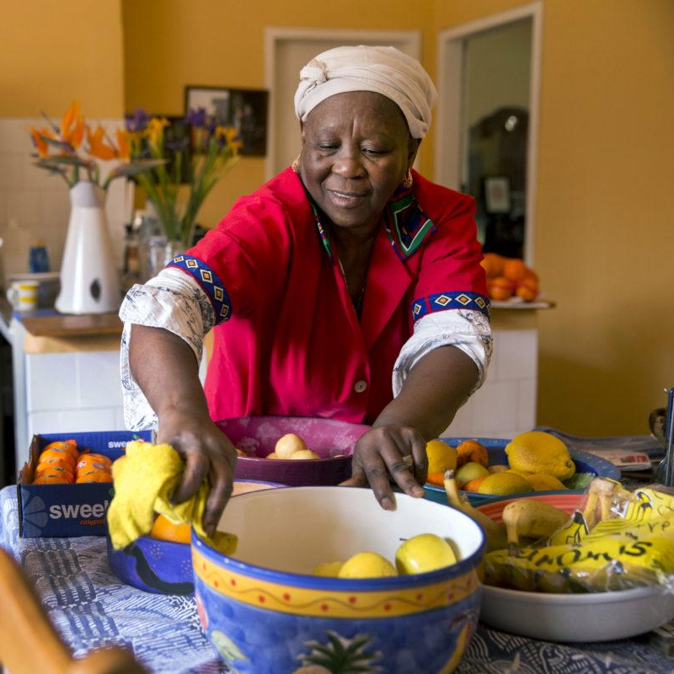
Utiliser des programmes d'apprentissage
Les programmes d'apprentissage guident le suivi et les études rapides, qui répondent à des questions sur des problèmes de mise en œuvre spécifiques.
Photo credit: Jonathan Torgovnik/Getty Images/Images of Empowerment
Notes:
REMARQUE POUR LE PRÉSENTATEUR :
Dans la section suivante, nous allons parler de l'application des programmes d'apprentissage. Les programmes d'apprentissage, par essence, sont un ensemble de questions directement liées au travail de projet auxquelles les praticiens cherchent à répondre au cours du travail. Répondant à ces questions, ils permettent aux projets de fonctionner plus efficacement. Les questions des programmes d'apprentissage ont tendance à se concentrer sur la compréhension du « comment » et du « pourquoi » au-delà des résultats de base, afin que vous puissiez apprendre, vous adapter et être plus efficace dans votre travail.

Slide 32
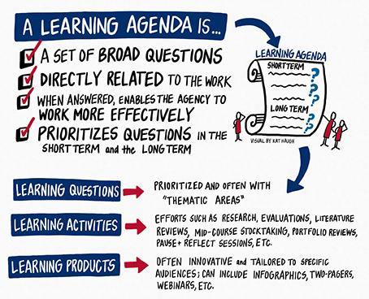
Qu'est-ce qu'un programme d'apprentissage ?
Visual by Kat Haugh, from the USAID Learning Lab
Notes:
REMARQUE POUR LE PRÉSENTATEUR:
Passons à une autre approche d'apprentissage pendant la mise en œuvre : les études d'apprentissage.
Un programme d'apprentissage, c'est :
Une série de questions générales.
Directement lié au travail.
Qui, lorsqu'on y répond, permet au projet de fonctionner plus efficacement.
Hiérarchiser les questions du court au long terme.
Questions d'apprentissage→ Priorisé et souvent avec des « domaines thématiques ».
Activités d'apprentissage→ Efforts tels que des études de suivi et d'évaluation rapides, de revues documentaires, une évaluation ciblée de la stratégie, des parties de données (pour donner un sens aux données), des sessions de réflexion sur l'apprentissage.
Produits d'apprentissage→ Souvent interprétatifs et adaptés à des questions spécifiques ; il peut s'agir de jeux de diapositives présentant des données de suivi et d'autres données de manière visuelle (visualisation des données) ; de rapports/de courts résumés, de webinaires pour partager les résultats et discuter.

Slide 33
Test de stratégie par le biais des programmes d'apprentissage
Les programmes d'apprentissage peuvent aider à guider l'apprentissage sur une série de questions de mise en œuvre et d'ajustements nécessaires :
La mise en œuvre de stratégies existantes ou nouvelles.
La facilité de mise en œuvre des stratégies.
Comment les bénéficiaires apprécient (ou non) la stratégie des interventions de changement des normes.
Si les activités conduisent aux changements sociaux, de comportement, structurels ou autres changements.
Notes:
REMARQUE POUR LE PRÉSENTATEUR :
Les programmes d'apprentissage peuvent aider à guider l'apprentissage sur une série de questions de mise en œuvre et d'ajustements nécessaires :La mise en œuvre de stratégies existantes ou nouvelles.
La facilité de mise en œuvre des stratégies.
Comment les bénéficiaires apprécient (ou non) la stratégie des interventions de changement des normes.
Si les activités conduisent aux changements sociaux, comportementaux, structurels ou autres changements.
Les tests de stratégie peuvent être effectués à l'aide de courtes et rapides études.
Par exemple, dans le cadre d'une étude rapide au Bénin, nous voulions savoir comment les volontaires s'y prenaient pour faciliter les histoires et les jeux qui engageaient les groupes dans des activités de réflexion. Nous avons demandé au personnel de terrain de recueillir des informations auprès des travailleurs de première ligne (auto-évaluation par les volontaires-facilitateurs de leur capacité à faciliter les histoires et les jeux utilisés par les interventions de changement de normes pour engager les groupes dans des activités de réflexion) lors de leurs visites de supervision.
Dans une autre étude rapide au Bénin, nous voulions tester une stratégie de projet consistant à utiliser des appels radio pour discuter des rôles des femmes et des hommes dans la planification de leur famille. Nous avons demandé aux superviseurs de terrain d'écouter les émissions de radio hebdomadaires pendant trois mois afin de surveiller les questions et les réponses ainsi que le ton des intervenants (pour savoir si les femmes et les hommes participaient de manière égale et pour évaluer si les intervenants évoluaient vers l'égalité des genres ou non).

Slide 34
Programmes d’apprentissage
DISCUSSION DE GROUPE
Avez-vous déjà utilisé des programmes d'apprentissage pour concentrer les efforts de collecte d'informations tout en suivant la mise en œuvre du projet et le changement social ? Quels ont été les avantages et les défis ?
Étant donné la nature intangible du changement social (c'est-à-dire que le changement social n'est pas facilement quantifiable), quels types de suivi et d'études rapides ont été ou pourraient être réalisés ? Et par qui ? Quels pourraient être les défis ?
Photo credit: Oliver Rossi/Getty Images
Notes:
REMARQUE POUR LE FACILITATEUR : Cet exercice vise à discuter de l'utilisation des agendas d'apprentissage et des études rapides dans les expériences passées des participants.
Processus
Organisez les participants en petits groupes de quatre pour réfléchir et discuter des deux questions de la diapositive.
Invitez des volontaires à partager les réponses en séance plénière.
Discussion et clôture
Les programmes d'apprentissage peuvent aider à cibler les ressources du projet utilisées pour mieux comprendre ce qui se passe dans les communautés qui bénéficient des interventions de changement de normes.
Les études rapides ne sont pas forcément très élaborées, mais juste assez systématiques pour vous permettre de tirer des conclusions et de répondre aux questions essentielles que vous vous posez.
En définitive, elles peuvent améliorer considérablement les performances d'un projet, car elles peuvent conduire à des ajustements de stratégie susceptibles d'influencer l'impact.

Slide 35
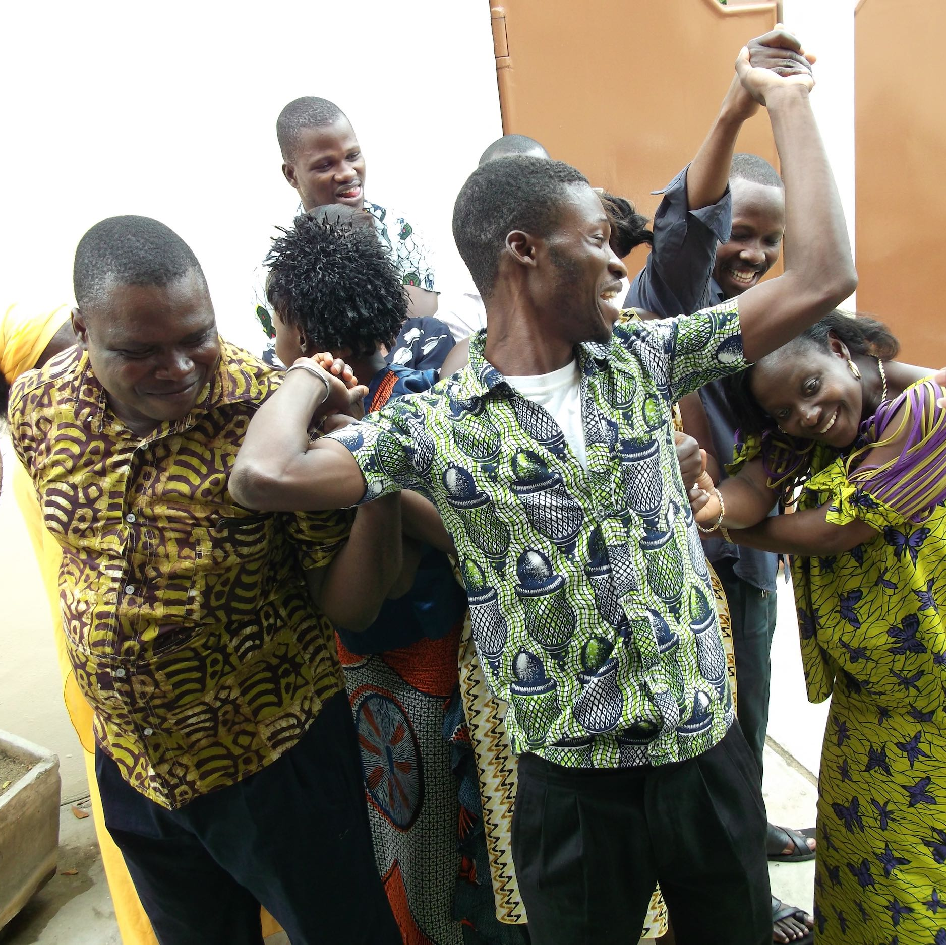
TÉKPONON JIKUAGOU
ÉTUDE DE CAS SUR LE PROGRAMME D'APPRENTISSAGE
Photo credit: Institute for Reproductive Health
Notes:
REMARQUE POUR LE PRÉSENTATEUR : Voici une brève présentation de TJ, une intervention visant à faire évoluer les normes afin de remédier au faible recours à la planification familiale moderne au Bénin. TJ a utilisé un programme d'apprentissage pour guider sa phase de mise à l'échelle

Slide 36
Vue d'ensemble du projet
TÉKPONON JIKUAGOU
Lieu : Bénin.
Objectif : Aborder les faibles taux d'utilisation des méthodes modernes de planification familiale.
Accent mis sur les normes : Réduire les barrières normatives liées à la recherche de la santé reproductive.
Valeur ajoutée : L'intégration de TJ dans des projets non liés à la planification familiale (par exemple, la nutrition) a eu des avantages intersectoriels.
Photo credit: Institute for Reproductive Health
Notes:
REMARQUE POUR LE PRÉSENTATEUR : Lire la diapositive.
TJ est une intervention sur les normes sociales qui visait à remédier à la faible utilisation des méthodes modernes de PF. Pour ce faire, TJ a cherché à changer :
Les normes concernant la taille de la famille.
Les normes concernant la prise de décision de la famille pour la recherche de soins de santé, y compris les tabous de communication pour les couples et les rôles de genre liés à la recherche de soins de santé reproductive.
Les normes concernant l'approbation par la communauté du recours à la planification familiale.
TJ a été intégré à des projets dans d'autres secteurs, ce qui offre des avantages intersectoriels, car certaines des normes abordées sous-tendent des comportements dans plus d'un secteur.

Slide 37
Ensemble des réseaux sociaux
ÉTUDE DE CAS
Tékponon Jikuagou
Engager les communautés dans la cartographie sociale
Soutenir les groupes influents dans un dialogue réfléchi
Encourager les personnes influentes à agir
Utiliser la radio pour créer un environnement favorable
Lier les prestataires de services de planification familiale aux groupes influents
Notes:
REMARQUE POUR LE PRÉSENTATEUR :
Cette diapositive donne un aperçu des cinq composantes de l'ensemble des réseaux sociaux de TJ. Elle présente les composantes du paquet que nous avons développé.
Les communautés identifient les groupes et les individus socialement influents grâce à un exercice de cartographie et de classement.
Les groupes, y compris ces personnes influentes, s'engagent dans un dialogue réfléchi. Les idées issues de ce dialogue réfléchi sont ensuite encouragées à être partagées en dehors du groupe, ce qui permet de les diffuser.
Les personnes influentes engagent leur communauté à répondre aux besoins non satisfaits en matière de PF, en identifiant les actions qu'elles peuvent entreprendre pour aider les autres membres de la communauté à identifier et à surmonter les obstacles.
La radio élargit l'exposition aux histoires et aux discussions par le biais d'émissions, soutenant l'acceptabilité sociale de la discussion et de l'utilisation de la PF.
Les prestataires de services de planning familial, qui ont participé à l'exercice de cartographie communautaire, se mettent en relation avec les groupes influents pour répondre aux questions sur la PF. Les personnes d'influence peuvent également mettre les membres de la communauté en contact avec ces prestataires pour obtenir des services de PF.
Chacune de ces composantes est accompagnée d'un guide pratique, qui fournit des instructions et des conseils pour la mise en œuvre

Slide 38
TÉKPONEN JIKUAGOU
Un programme d'apprentissage pour le projet TJ
NOTRE QUESTION CLÉ :
TJ pourrait-il être étendu à un nouvel ensemble d'ONG et avoir les mêmes effets de changement social que ceux observés à l'origine ?
Questions d'apprentissage sélectionnées
Comment une mise en œuvre élargie peut-elle maintenir des approches synchronisées avec le genre ?
De nouveaux partenaires utilisent pour la première fois des approches synchronisées avec le genre : Quels sont leurs principaux défis, avantages et leçons apprises dans l'utilisation des approches synchronisées avec le genre ?
Quels changements sociaux et autres se produisent dans les communautés d'accueil suite à la mise en œuvre de TJ ?
Photo credit: Institute for Reproductive Health
Notes:
REMARQUE POUR LE PRÉSENTATEUR :
Voici un exemple de questions sélectionnées à partir d'un programme d'apprentissage pour le projet TJ, utilisé pendant une phase de mise à l'échelle/expansion de 18 mois.
Le projet TJ est une approche de diffusion de réseau social conçue pour briser les barrières sociales qui empêchent les hommes et les femmes qui veulent espacer les naissances de le faire, souvent par crainte de la désapprobation sociale et des sanctions au sein de leur couple, de leur famille et de leurs pairs.
L'approche a très bien fonctionné dans sa phase pilote. Lors de la phase d'extension, on s'est inquiété du fait que les ONG qui voulaient essayer TJ ne travaillaient pas vraiment dans le domaine de la santé, mais plutôt dans celui de l'alphabétisation, de l'eau, de l'assainissement et de la nutrition au niveau communautaire. Et aucune n'avait travaillé avec des hommes. Notre principale question était donc de savoir si l'approche pouvait être efficace et avoir les mêmes effets lorsqu'elle était mise à l'échelle par un nouvel ensemble d'ONG.
Ces questions d'apprentissage cruciales ont été examinées :
Comment les organisations de mise en œuvre pouvaient maintenir des approches synchronisées avec le genre et quels défis et leçons ont été tirés de l'utilisation de ces approches.
Quels changements sociaux et autres se sont produits dans les communautés où TJ a été mise en œuvre.
A partir de ces questions, ainsi que d'autres, nous avons pu planifier différentes études rapides sur deux ans pour y répondre.

Slide 39
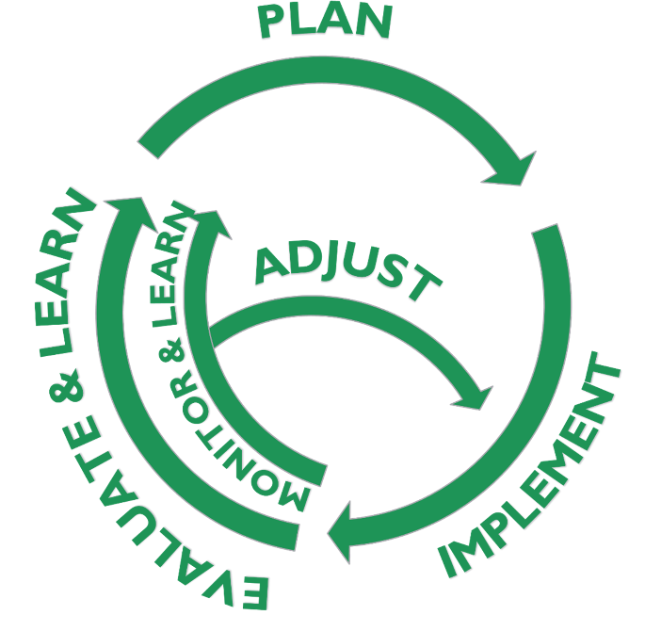
TEKPONON JIKUAGO
Comment le suivi et les études rapides peuvent-ils répondre aux questions d'apprentissage de TJ ?
Compte tenu de notre programme et des rôles de MEL :
Quelles sont les méthodes potentielles de collecte d'informations ?
Qui serait responsable de la réalisation des études ?
Qui serait chargé des ajustements du programme ?
Notes:
REMARQUE POUR LE PRÉSENTATEUR:
En utilisant TJ comme étude de cas, nous commencerons à réfléchir à la manière dont le suivi et les études rapides pourraient répondre aux questions d'apprentissage de TJ. Nous réfléchirons aux points suivants :
Quelles sont les méthodes potentielles de collecte d'informations ?
Qui serait chargé de mener les études ?
Qui serait chargé de procéder aux ajustements au programme ?

Slide 40
QUESTION D'APPRENTISSAGE :
Comment maintenir la qualité de la mise en œuvre de JT, en particulier les approches synchronisées entre les genres ?
Méthode
Outil d'auto-évaluation des capacités
Étude quantitative rapide à mi-parcours du projet dans laquelle :
Les facilitateurs ont auto-évalué leur capacité (échelle de Likert) à proposer différentes activités de TJ. Couplé aux évaluations des superviseurs (échelle de Likert) des capacités des facilitateurs.
Principaux enseignements
Les nouveaux utilisateurs de l'approche TJ, même s'ils ne sont pas expérimentés dans le travail de planification familiale, peuvent proposer l'approche avec une grande qualité.
Comment cela a été utilisé ?
Des formations de remise à niveau ont été organisées sur les approches synchronisées entre les genres, que les facilitateurs se sentaient moins capables de bien réaliser.
Photo credit: Institute for Reproductive Health
Notes:
REMARQUE POUR LE PRÉSENTATEUR:
Pour le programme d'apprentissage de JT, nous voulions savoir si l'approche de JT pouvait être mise en œuvre par de nouvelles ONG. Voici un exemple de la façon dont l'étude d'apprentissage s'est penchée sur cette question, à savoir par des exécutants évaluant leur capacité à proposer des activités de JT, y compris des approches synchronisées avec le genre. C'est un exemple des questions auxquelles vous venez de répondre dans notre activité.
Q : Quelles sont les méthodes possibles pour collecter des informations ? R : Une enquête quantitative rapide.
Q : Qui serait responsable de la réalisation des études ? R : Les ONG ont demandé aux facilitateurs de réaliser cette étude.
Q : Qui serait chargé d'apporter des ajustements au programme ? R : Les ONG ont utilisé ces informations pour proposer des formations de remise à niveau sur les approches synchronisées entre les genres, que les facilitateurs se disent moins à l'aise de dispenser.
Ceci pour vous donner une idée de la manière dont l'apprentissage peut être organisé tout au long du cycle d'un projet. Ces études rapides fournissent des informations en temps réel pour résoudre les problèmes et améliorer les performances.

Slide 41
Comment le suivi et les études rapides peuvent-ils répondre aux questions d'apprentissage de TJ ?
ACTIVITÉ DE GROUPE
Discussion de groupe : 15 minutes
Débriefing en plénière : 5 minutes
Discutez dans votre petit groupe.
Notez vos réponses sur une feuille du tableau à feuilles mobiles.
Désignez un preneur de notes et un rapporteur pour partager en plénière.
Photo credit: Yagazie Emezi/Getty Images/Images of Empowerment
Notes:
REMARQUE POUR LE FACILITATEUR : Répartissez les participants en petits groupes d'environ huit personnes (en fonction de la taille du groupe complet) et demandez-leur de réfléchir aux trois questions ci-dessous, en tenant compte de la manière dont ils peuvent répondre aux quatre questions d'apprentissage de TJ (les participants peuvent se référer aux documents pour trouver à la fois les questions auxquelles ils répondent et les questions d'apprentissage de TJ).
Quelles sont les méthodes potentielles de collecte d'informations ?
Qui serait chargé de mener les études ?
Qui serait chargé de procéder aux ajustements du programme ?

Slide 42
QUESTION D'APPRENTISSAGE : Quels sont les changements sociaux et autres qui se produisent ?
Méthode
Discussions de groupe avec le personnel.
Lors des réunions semestrielles du personnel, nous avons organisé des séances de réflexion guidées afin de recueillir les observations et les analyses du personnel sur le changement.
Apprentissage clé
Lors d'une réunion, nous avons appris que les volontaires, hommes et femmes, étaient critiqués par leurs pairs, certains subissant des pressions pour mettre fin aux discussions sur la planification familiale.
Comment cela a été utilisé
Nous avons organisé une série de discussions avec les agents de première ligne pour parler de la manière de gérer l'opposition.
Photo credit: Institute for Reproductive Health
Notes:
REMARQUE POUR LE PRÉSENTATEUR:
Pour le programme d'apprentissage de JT, nous voulions connaître les changements sociaux et autres qui émergent lors de la mise en œuvre de JT à grande échelle par de nouvelles ONG. Voici un exemple de la façon dont l'étude d'apprentissage a abordé cette question à l'aide de réflexions guidées
Q : Quelles sont les méthodes potentielles de collecte d'informations ? R : Réflexions guidées du personnel, où l'on a constaté que les volontaires étaient critiqués par leurs pairs.
Q : Qui serait responsable de la réalisation des études ? R : Les ONG qui mettent en œuvre les JT ont mené ces réflexions guidées.
Q : Qui serait chargé d'adapter le programme ? R : Les ONG ont utilisé ces informations pour proposer des séances de discussion avec les agents de première ligne sur la manière de gérer l'opposition. Ces solutions comprenaient :
Faire en sorte que les superviseurs discutent avec les groupes et les leaders communautaires de l'importance du service que les volontaires offrent librement.
Demander aux agents de première ligne de faire des jeux de rôle avec leurs superviseurs pour s'entraîner à répondre aux réactions négatives.
Ceci n'est qu'un aperçu de la manière dont l'apprentissage peut être organisé tout au long du cycle d'un projet. Ces études rapides fournissent des informations en temps réel permettant de résoudre les problèmes et d'améliorer la performance.

Slide 43
SUIVI DES INTERVENTIONS DE CHANGEMENT DES NORMES
Quelles sont vos principales conclusions sur l'utilisation des programmes d'apprentissage pour les interventions de changement de normes ?
EN RÉSUMÉ
Adopter une approche « apprentissage-réflexion-action » pour le suivi des projets.
Crée une souplesse de pensée qui encourage une réflexion en temps réel et fondée sur les faits.
Encourage les ajustements de stratégie et d'autres programmes en cours de route.
Permet de mieux cibler les ressources de suivi pour se concentrer sur les questions clés de la mise en œuvre.
Notes:
REMARQUE POUR LE PRÉSENTATEUR:
Avant de passer à la section suivante, consacrée à l'évaluation, quels sont les principaux enseignements à tirer de l'apprentissage et de l'utilisation des programmes d'apprentissage ?
(Laisser les participants répondre soit en personne, soit dans la boîte de discussion avant de cliquer sur les puces à l'écran).

Slide 44
Session II
Notes:
REMARQUE POUR LE FACILITATEUR: Cette diapositive est cachée et a pour objectif de vous aider à planifier cette formation.

Slide 45
Évaluation des changements de normes
SECTION 3
Évaluation de base et finale
Notes:
REMARQUE POUR LE FACILITATEUR : Si cette présentation doit être faite en deux parties, c'est ici que la deuxième partie commencera. En fonction de votre public et de la première session, décidez quelle section de la « vue d'ensemble des diapositives sur les normes sociales » vous allez répéter ici pour rappeler aux participants les concepts de base.
REMARQUE POUR LE PRÉSENTATEUR :
Maintenant que nous avons discuté du suivi des interventions de changement de normes et de l'utilisation des informations recueillies pour améliorer la mise en œuvre du programme, nous allons nous concentrer sur l'évaluation.
L'évaluation comprendra souvent des enquêtes de base et des enquêtes finales. Afin de générer des informations utiles sur les interventions de changement de normes , nous avons besoin de bonnes mesures (c'est-à-dire des mesures valides et fiables) pour les normes sociales.

Slide 46
Moments de la mesure des interventions de changement de normes
STAGE | OBJECTIFS D'APPRENTISSAGE | MÉTHODES
Évaluation formative | Identifier les éventuelles normes sociales, sanctions, groupes de référence. | Analyse documentaire ; discussions communautaires.
Suivi | Observer les signes de changement de normes ; surveiller les conséquences | Suivi des activités ; observation directe/indirecte ; études rapides pour tester les stratégies.
Evaluation de l’impact | Au début : vérifier les normes sociales et la force des normes ; identifier les « failles » dans les normes et les possibilités d'intervention. A la fin : changements dans les normes sociales ; corrélations avec les attitudes et les comportements. | Enquêtes quantitatives ; entretiens et discussions qualitatifs utilisant des vignettes et des questions axées sur les normes.
Notes:
REMARQUE POUR LE PRÉSENTATEUR:
Comme nous l'avons vu précédemment, nous avons regroupé les « moments » où la MEL entre en jeu dans le cycle du projet, de la conception au suivi et à l'évaluation de l'impact.
Pour l'évaluation de l'impact, au départ, nous mesurerons et vérifierons les normes sociales et rechercherons les possibilités d'intervention. À la fin du projet, nous évaluerons l'évolution des normes et leur corrélation avec les attitudes et les comportements.
Examinons comment évaluer les changements de normes et mesurer les normes de manière qualitative et quantitative.

Slide 47
Comment mesurons-nous les normes sociales ?
Photo credit: Jovan mandic/Getty Images

Slide 48
Mesures des normes individuelles et sociales
TYPE DE MESURE | MESURE | EXEMPLE DE QUESTION
Mesures individuelles | Attitude | Les personnes de votre âge devraient-elles porter des masques en public ?
Mesures des normes sociales | Norme descriptive | Le port de masques en public est-il habituel chez les adultes de votre communauté ??
 | Norme injonctive | Le port de masques en public est-il approuvé par les adultes de votre communauté ?
Notes:
REMARQUE POUR LE PRÉSENTATEUR:
Une chose que l'on confond souvent : les attitudes individuelles et les normes sociales. Vous voyez ici que la première question de l'exemple évalue une attitude, tandis que les deux autres mesurent des normes.

Slide 49
Principaux composants des normes à mesurer
Les normes sont des croyances au sujet des autres :
Ce que les autres font.
Ce que les autres désapprouvent/approuvent de faire.
Les normes apparaissent au sein d'un groupe de référence.
Les normes sont maintenues par la régulation sociale.
Comportement
Attitude
Ce que fait la personne interrogée.
Ce que la personne interrogée pense qu'elle devrait faire.
Individuel
Ce que la personne interrogée pense que les autres font.
Ce que la personne interrogée pense que les autres pensent qu'elle devrait faire.
Groupe
Norme descriptive
Nome injonctive
Notes:
REMARQUE POUR LE PRÉSENTATEUR: Une mesure normative devrait....
Évaluer les croyances sur ce que font les autres et ce qu'ils approuvent (ce qui est typique et approprié).
Prendre en compte le groupe de référence, c'est-à-dire les personnes qui influencent le respect de la norme sociale.
Considérer les sanctions qui maintiennent une norme, ou la régulation sociale de l'approbation ou de la désapprobation anticipée par les autres.

Slide 50
Caractéristiques d'une mesure prometteuse des normes sociales
Est spécifique à un scénario concret et au résultat attendu.
Se réfère à des comportements spécifiques.
Se réfère à un groupe de référence. Sinon, il s'agit d'une attitude individuelle.
Mesure à la fois les normes injonctives et descriptives.
Détermine si des sanctions existent et dans quelle mesure elles sont importantes.
Peut prendre différentes formes.
Peut mesurer les normes collectives (attitudes agrégées plutôt que normes perçues.
Notes:
REMARQUE POUR LE FACILITATEUR: Diapositive animée
REMARQUE POUR LE PRÉSENTATEUR: Cette diapositive présente un résumé des caractéristiques d'une mesure prometteuse des normes sociales.
Une mesure prometteuse fait référence à un scénario spécifique et à un résultat attendu. (CLIQUEZ pour l'animation)
Elle est spécifique au comportement. (CLIQUEZ pour l'animation)
Et sur le groupe de référence pour ce comportement. (CLIQUEZ pour l'animation)
Elle peut mesurer à la fois des normes injonctives et descriptives. (CLIQUEZ pour l'animation)
Elle prend parfois en compte les sanctions, c'est-à-dire des récompenses ou des punitions associées à l'adhésion à la norme. (CLIQUEZ pour l'animation)
La mesure peut prendre différentes formes, telles que des items uniques, des échelles ou des indices, ou des vignettes. (CLIQUEZ pour l'animation)
Parfois, les normes collectives sont mesurées. Avec cette méthode, les chercheurs regroupent les attitudes (ou les comportements) au niveau d'un groupe (comme une communauté) et développent une variable qui représente les attitudes ou les comportements combinés à utiliser comme mesure des normes.
RÉFÉRENCE :
Learning Collaborative to Advance Normative Change, Ressources pour mesurer les normes sociales : A Practical Guide for Program Implementers (Washington, DC : Institute for Reproductive Health, Georgetown University, 2019).

Slide 51
Techniques de mesure des normes
Les normes peuvent être mesurées par :
Des questions à un seul élément.
Des échelles.
Des vignettes.
Des discussions de groupe, des entretiens approfondis et des méthodes participatives.
En utilisant des approches directes et indirectes.
Prise en compte de leurs composantes clés.
Notes:
REMARQUE POUR LE PRÉSENTATEUR :
Les normes peuvent être mesurées :
À l'aide de différents formats, notamment des questions à un seul élément, des échelles, des vignettes, des discussions de groupe, des entretiens approfondis et des méthodes participatives.
Directement ou indirectement.
Et en tenant compte de leurs composantes clés (norme injonctive ou descriptive, groupe de référence, sanctions, force et sensibilité).
Nous parlerons de chacune d'entre elles plus en détail, en commençant par les différentes techniques. La combinaison des techniques de mesure dépendra de la manière dont MEL est conçu.

Slide 52
Types de mesure
Photo credit: Yagazie Emezi/Getty Images/Images of Empowerment
Notes:
REMARQUE POUR LE PRÉSENTATEUR: Maintenant que nous avons discuté du suivi des interventions visant à modifier les normes et de l'utilisation des informations recueillies pour améliorer la mise en œuvre du programme, nous allons nous concentrer sur l'évaluation.
L'évaluation comprendra souvent des enquêtes de base et des enquêtes finales. Afin de générer des informations utiles sur les interventions de changement des normes, nous avons besoin de bonnes mesures (c'est-à-dire des mesures qui sont valides et fiables) pour les normes sociales.

Slide 53
TECHNIQUES
Un seul élément
J'aimerais maintenant savoir ce que font réellement les membres de votre congrégation. Pensez à ce qui est un comportement normal ou typique lorsque vous répondez à ces affirmations. Pensez-vous que ces affirmations sont vraies pour la plupart, beaucoup, quelques-uns ou aucun des couples nouvellement mariés ou des nouveaux parents de cette assemblée ?
Un mari bat sa femme. | Aucun ....... ........................ 1 Certains........................... .... 2 Plusieurs.......................... .......3 La plupart........................... ......4
Notes:
REMARQUE POUR LE PRÉSENTATEUR:
Une technique couramment utilisée pour mesurer les normes sociales est la mesure à élément unique, qui interroge les répondants sur un seul concept. Voici un exemple de mesure à un seul élément d'une norme sociale et de sa fréquence dans la population interrogée. [LIRE LA DIAPOSITIVE].

Slide 54
TECHNIQUES
Échelles
 | POURCENTAGE DE LA COMMUNAUTÉ
Élément | Aucun | Certains | La plupart/tous
Un mari qui aide sa femme dans les tâches ménagères ne sera pas respecté par sa famille. | 32 | 37 | 31
Un homme qui prend des décisions importantes conjointement avec sa femme sera considéré comme un homme faible par sa famille. | 31 | 42 | 28
La famille d'un homme pensera qu'il est un fils déloyal s'il suit l'avis de sa femme plutôt que celui de sa mère. | 18 | 43 | 39
Une femme qui exprime ouvertement ses désirs sexuels à son mari est perçue comme étant vulgaire. | 34 | 38 | 28
Notes:
REMARQUE POUR LE PRÉSENTATEUR:
Les échelles mesurent des niveaux d'intensité, comme le degré d'accord ou de désaccord d'une personne avec une déclaration particulière.
Vous voyez ici un exemple d'échelle. Des déclarations reflétant les normes de genre sont lues et les personnes interrogées sont invitées à dire dans quelle mesure cette croyance est répandue dans leur communauté.
[Lisez un élément/une affirmation dans le tableau. Et le pourcentage de la communauté qui est d'accord avec l'affirmation].
Ceci est tiré du travail effectué au Népal par Cari Jo Clark et ses collègues.
RÉFÉRENCES :
Cari Jo Clark et ses collègues, " Social Norms and Women's Risk of Intimate Partner Violence in Nepal ", Social Science and Medicine 202 (2018):162-169, https://doi.org/10.1016/j.socscimed.2018.02.017.

Slide 55
TECHNIQUES
Vignettes
Comportement cible souhaité : Les parents parlent de la puberté à leurs très jeunes adolescents
Quels sont les facteurs qui favorisent ce comportement ? Lesquels sont socioculturels ? Comportement normatif social identifié : Comportement normatif que vous souhaiteriez modifier, par exemple, les parents ne parlent pas de la puberté aux jeunes adolescents.
Normes descriptives : Perceptions de ce qui est un comportement commun.
A votre avis, combien de personnes pratiquent ce comportement ? [ peu | quelques-uns | beaucoup | la plupart ] Quels sont les avantages de la pratique de ce comportement ? Quels en sont les inconvénients ? a. Combien de personnes considèrent ce comportement comme avantageux ? [peu | quelques-uns | beaucoup | la plupart b. Ces avantages/désavantages sont-ils plus forts pour certains groupes communautaires que pour d'autres
Normes injonctives : Perceptions de ce que d'autres personnes pensent être un comportement approuvé.
Combien de personnes dans votre communauté approuvent ce comportement ? [ peu | quelques-uns | beaucoup | la plupart ] Que se passe-t-il si vous ne pratiquez pas ce comportement ? a. Combien de personnes dans votre communauté sanctionneraient les gens s'ils ne pratiquaient pas ce comportement ? b. Ces sanctions sont-elles plus fortes pour certains groupes communautaires que pour d'autres
Notes:
REMARQUE POUR LE PRÉSENTATEUR :
Les vignettes sont un moyen populaire de mesurer les normes sociales car elles permettent de saisir le contexte social et les nuances. Elles peuvent être utilisées pour la collecte de données qualitatives et quantitatives. Les vignettes présentent un court scénario hypothétique et posent ensuite des questions aux répondants sur ce scénario.
Les conseils pour les vignettes consistent à s'assurer de ce qui suit
Développer une vignette pour chaque comportement.
Développer un guide de discussion de groupe.
Inclure des situations et des personnages communs qui ne peuvent être associés à des personnes réelles.
Inclure des groupes de référence.
Les participants à l'étude les apprécient, mais leur élaboration demande un certain effort pour s'assurer qu'elles sont adaptées au contexte, et leur analyse prend plus de temps.
A droite, un exemple de formule pour créer une vignette

Slide 56
EXEMPLE DE VIGNETTE
Le mariage des enfants
Rehima est une étudiante de 16 ans qui vit avec ses parents. Elle va à l'école et aide sa mère dans les tâches ménagères. Un jour, Hindiya, le cousin de Rehima, vient rendre visite à la famille de Rehima. Elles ont à peu près le même âge. Hindiya annonce qu'elle est fiancée et qu'elle se mariera dans un mois. Elle suggère fortement à Rehima de se marier elle aussi rapidement, car elle devient assez âgée pour se marier. Hindiya révèle qu'elle connaît également quelqu'un de leur village qui souhaite épouser Rehima.
Que feraient la plupart des adolescentes à la place de Rehima dans cette situation ?
Qu'est-ce que Hindiya et la plupart des autres filles attendraient de Rehima dans cette situation ?
Mais Rehima ne veut pas se marier jeune. Elle annonce qu'elle ne veut pas se marier à cet âge
Que diraient Hindiya et la plupart des autres filles de la décision de Rehima ?
Les opinions et réactions de ses camarades feraient-elles changer d'avis à Rehima sur son refus du mariage ?
Y a-t-il des circonstances où il serait considéré comme plus ou moins acceptable pour Rehima de ne pas se marier à son âge ?
Addis Continental Institute of Public Health and CARE Ethiopia, Abdiboru Project: The Context and Social Norms on Girls’ Marriage, Education and Nutrition – a Qualitative Study (Addis Ababa, Ethiopia: CARE Ethiopia, 2016).
Notes:
[REMARQUE POUR LE PRÉSENTATEUR: Voici un exemple de vignette tirée du travail de CARE en Ethiopie sur le mariage des enfants.
[Lire l'exemple]
[Cliquez pour l'animation]
Rehima est une étudiante de 16 ans qui vit avec ses parents. Elle va à l'école et aide sa mère dans les tâches ménagères. Un jour, Hindiya, le cousin de Rehima, vient rendre visite à la famille de Rehima. Hindiya et Rehima ont à peu près le même âge. Hindiya annonce qu'elle est fiancée et qu'elle se mariera dans un mois. Elle suggère aussi fortement à Rehima de se marier rapidement, car elle devient assez âgée pour se marier. Hindiya révèle qu'elle connaît également quelqu'un de leur village qui souhaite épouser Rehima.
Dans une vignette, vous poserez maintenant les questions suivantes aux personnes interrogées :
[Cliquez pour l'animation]
Que feraient la plupart des adolescentes à la place de Rehima dans cette situation ?
[Cliquez pour l'animation]
Qu'est-ce que Hindiya et la plupart des autres filles attendraient de Rehima dans cette situation ?
[Cliquez pour l'animation] Mais Rehima ne veut pas se marier jeune. Elle annonce qu'elle ne veut pas se marier à cet âge. Voici d'autres questions à poser : [Cliquez pour l'animation]
Que diraient Hindiya et la plupart des autres filles de la décision de Rehima ? [Cliquez pour l'animation]
Les opinions et réactions de ses pairs feront-elles changer Rehima d'avis sur son refus du mariage ? [Cliquez pour l'animation].
Y a-t-il des circonstances dans lesquelles il serait considéré comme plus ou moins acceptable pour Rehima de ne pas se marier à son âge ?

Slide 57
RÉPONSES
Le mariage des enfants
Le père et la mère prennent toutes les décisions concernant le mariage. Il n'est pas acceptable que l'on se marie de son propre gré. (norme descriptive)
Les parents prennent la décision afin d'éviter toute mauvaise rumeur dans la société concernant la fille. (norme injonctive)
Sa mère lui dit que si elle fait cela (suivre ses propres désirs), les voisins médiront d'elle et se moqueront d'elle. (sanctions à l'égard de la fille)
Même si une fille est suffisamment grande et est éligible pour le mariage mais qu'elle déclare qu'elle ne veut pas se marier, alors nous lui ordonnons de rester à l'intérieur de la maison et nous lui ordonnons également de ne pas se déplacer à l'extérieur. (sévérité des sanctions)
Certaines filles rejettent les propositions de mariage. Par exemple, si le futur marié vient voir la fille et qu'elle ne l'aime pas, elle peut rejeter la demande. (exceptions)
Addis Continental Institute of Public Health and CARE Ethiopia, Abdiboru Project: The Context and Social Norms on Girls’ Marriage, Education and Nutrition – a Qualitative Study (Addis Ababa, Ethiopia: CARE Ethiopia, 2016).
Notes:
REMARQUE POUR LE FACILITATEUR:
Chaque réponse est animée. Cliquez pour que chacune d'elles s'affiche afin de pouvoir lire facilement les exemples à l'écran.
REMARQUE POUR LE PRÉSENTATEUR: Voici quelques-unes des réponses que l'exemple de la vignette précédente pourrait générer.
[Lire les réponses.]
Comme vous pouvez le constater, cette technique permet d'obtenir de riches informations sur les normes descriptives et injonctives, les sanctions et les exceptions.

Slide 58
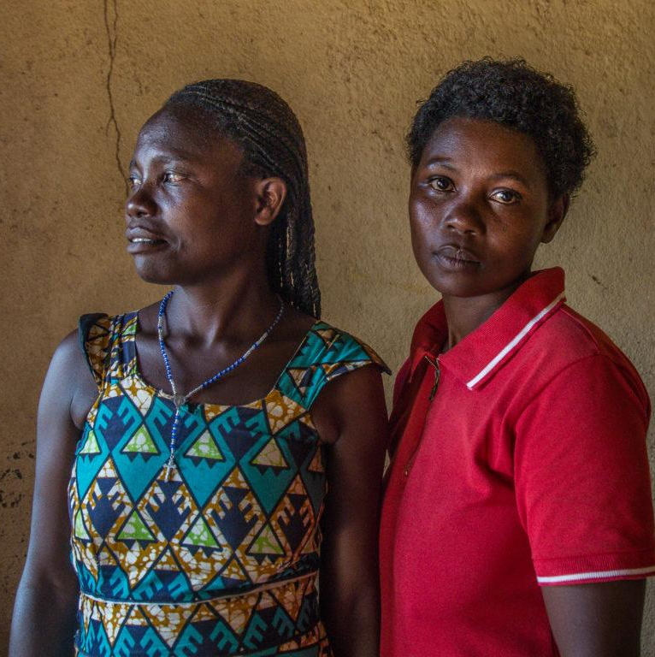
Mesures indirectes et directes
Photo credit: Yagazie Emezi/Getty Images/Images of Empowerment
Notes:
REMARQUE POUR LE PRÉSENTATEUR:
Examinons maintenant les mesures sous un angle différent : les mesures directes et indirectes.

Slide 59
Mesures indirectes
DÉFINITIONS
Mesures directes
En général, axées sur les changements dans les :
Attitudes.
Intentions.
Comportements /pratiques.
Axées généralement sur les attentes de ce que font les autres :
Normes descriptives (ce que font les autres).
Normes injonctives (ce que les autres devraient faire).
Notes:
REMARQUE POUR LE PRÉSENTATEUR
Une façon utile de penser aux mesures des normes est de savoir s'il s'agit d'approches indirectes ( par procuration ) ou directes.
Les mesures indirectes ou par procuration évaluent les attitudes, les intentions et les comportements ou pratiques.
Les mesures directes évaluent les attentes sociales de ce que font les autres. Elles mesurent les normes descriptives, ou la perception qu'ont les répondants de ce que font les autres, et les normes injonctives, ou la perception qu'ont les répondants de ce que devraient faire les autres.
Nous allons maintenant vous montrer quelques exemples de mesures directes et indirectes pour deux comportements : la vaccination des enfants et l'utilisation des soins de santé.

Slide 60
Exemples d'indicateurs directs du changement de normes
COMPORTEMENTS
VACCINATION DES ENFANTS
RECOURS AUX SOINS DE SANTÉ
NORME DESCRIPTIVE :
Perception selon laquelle la plupart des enfants ne sont pas vaccinés.
NORME INJONCTIVE :
Les chefs religieux s'opposent à la vaccination.
NORME DESCRIPTIVE :
Les mères de ma ville emmènent leurs enfants au dispensaire.
NORME INJONCTIVE :
Les pères qui emmènent leurs enfants au dispensaire sont considérés comme faibles.
Notes:
REMARQUE POUR LE PRÉSENTATEUR:
Comportement : vaccination des enfants
Norme descriptive qui peut être mesurée par le pourcentage de répondants qui pensent que la plupart des enfants de la communauté ne sont pas vaccinés.
Norme injonctive qui peut être mesurée par le pourcentage de répondants qui croient que les chefs religieux s'opposent à la vaccination.
Comportement : Recours aux soins de santé
Norme descriptive qui peut être mesurée par le pourcentage de répondants qui pensent que les mères en ville emmènent leurs enfants au dispensaire.
Une norme injonctive qui peut être mesurée par le pourcentage de personnes interrogées estimant que les pères qui emmènent leurs enfants au dispensaire sont faibles.

Slide 61
Indicateurs indirects du changement de normes
APPROCHE | EXEMPLE D'INDICATEUR
Attitudes | Pourcentage de personnes interrogées qui sont d'accord pour dire que les enfants de 6 à 23 mois devraient manger quotidiennement un aliment d'origine animale.
Intentions/ situation hypothétique | Pourcentage de personnes interrogées qui sont d'accord avec l'affirmation : Je vais acheter une chèvre pour avoir du lait quand j'aurai un enfant.
Pratiques | Pourcentage d'enfants (par âge) ayant consommé des aliments d'origine animale au cours des dernières 24 heures.
Normes collectives | Agrégation d'attitudes/comportements dans un espace social délimité.
Notes:
REMARQUE POUR LE PRÉSENTATEUR: Vous voyez ici le type d'indicateurs indirects utilisés pour évaluer le changement de normes. Ces indicateurs sont souvent recueillis dans le cadre d'enquêtes sur les connaissances, les attitudes et les comportements, et les informations recueillies sont utilisées pour créer une mesure composite ou un indice représentant les normes collectives.
Le concept d'espace social délimité est important pour la mesure et dépendra du projet. Un espace social est un espace physique ou virtuel dont les limites sont définies par l'évaluateur, comme un centre social, un média social en ligne ou tout autre lieu de rassemblement où les gens se réunissent et interagissent.
Un indice est une mesure composite qui résume les réponses aux déclarations/questions en fonction de leur relation empirique avec les normes.
Voici un exemple.
[lire le tableau]

Slide 62
Mesure des normes descriptives et injonctives
Photo credit: Ezra Bailey/Getty Images
Notes:
REMARQUE POUR LE PRÉSENTATEUR:
Nous avons commencé notre discussion en comparant les normes descriptives et injonctives et les différences entre elles. Revenons-y et concentrons-nous sur les indicateurs de chacune d'elles pour clore cette partie de la présentation.
Il est bon de distinguer ces deux types de normes car 1) elles peuvent avoir des influences différentes sur un comportement et 2) sur le plan programmatique, une intervention de CSC pourrait traiter différemment les croyances normatives qui sont descriptives (ce que font les autres) et celles qui sont injonctives (ce que les autres pensent que vous devriez faire et si non...).

Slide 63
Normes descriptives
FORMULES
Normes injonctives
(Ce que vous pensez que les autres font.)
(Ce que vous pensez que les autres approuvent ou désapprouvent)
Quelle proportion de [groupe concerné] pensez-vous [avoir un comportement] ?
Quelle proportion des [autres personnes de votre congrégation] pensez-vous qu'ils [ont été testés pour le VIH/utilisent des préservatifs] ?
Dans quelle mesure [les membres d'un groupe pertinent] vous approuvent-ils/encouragent-ils à [adopter un comportement] ?
Dans quelle mesure [les anciens de votre congrégation] approuvent-ils/ vous encouragent-ils à [faire un test de dépistage du VIH/utiliser des préservatifs] ?
Notes:
REMARQUE POUR LE PRÉSENTATEUR:
Vous trouverez ici une formule pour élaborer des questions visant à mesurer les normes descriptives et injonctives, ainsi qu'un exemple pour chacune d'entre elles. Les mesures directes comprennent des questions sur les normes descriptives (ce que vous pensez que les autres font) et les normes injonctives (ce que vous pensez que les autres approuvent).
[LIRE LA DIAPOSITIVE]

Slide 64
Mesure des normes descriptives
TYPE DE NORME | QUE VOULEZ-VOUS SAVOIR ? | INDICATEUR DE L'ÉCHANTILLON (CHANGEMENT DANS LE % DE RÉPONDANTS D'ACCORD ENTRE LE DÉBUT ET LA FIN DE L'ENQUÊTE)
Norme descriptive | Ce que les gens perçoivent comme un comportement commun dans leur communauté/groupe de référence. | La plupart des gens de ma communauté pratiquent l'excision. La plupart de mes amis pratiquent l'excision. La plupart des femmes ici ne travailleraient pas comme chauffeurs ou maçons.
Notes:
REMARQUE POUR LE PRÉSENTATEUR:
Voici un exemple de mesure d'une norme descriptive liée à la mutilation génitale féminine/excision (MGF/E).
[LIRE LA DIAPOSITIVE]

Slide 65
Mesure des normes injonctives
TYPE DE NORME | QUE VOULEZ-VOUS SAVOIR ? | INDICATEUR DE L'ÉCHANTILLON (CHANGEMENT DANS LE % DE RÉPONDANTS D'ACCORD ENTRE LE DÉBUT ET LA FIN DE L'ENQUÊTE)
Norme injonctive | Ce que les gens perçoivent comme un comportement approprié dans leur communauté/groupe de référence. | L’excision est appropriée pour les familles de ma communauté. Le commerce sur les marchés, la coiffure et la vente d'aliments sont des activités qui conviennent aux femmes ; la conduite automobile et le métier de maçon ne conviennent pas.
Notes:
REMARQUE POUR LE PRÉSENTATEUR:
Et maintenant, un exemple de norme injonctive liée aux MGF/E.
[LIRE LA DIAPOSITIVE]

Slide 66
Mesure des normes injonctives
TYPE DE NORME | QUE VOULEZ-VOUS SAVOIR ? | INDICATEUR DE L'ÉCHANTILLON (CHANGEMENT DANS LE % DE RÉPONDANTS D'ACCORD ENTRE LE DÉBUT ET LA FIN DE L'ENQUÊTE)
Norme injonctive | Ce que les gens perçoivent comme un comportement approprié dans leur communauté/groupe de référence. | Il est approprié pour les familles de ma communauté de pratiquer l'excision. Le commerce sur les marchés, la coiffure et la vente d'aliments sont des activités qui conviennent aux femmes ; conduire ou être maçon ne conviennent pas.
Notes:
REMARQUE POUR LE PRÉSENTATEUR:
Et maintenant, un exemple de norme injonctive liée aux MGF/E.
[LIRE LA DIAPOSITIVE]

Slide 67
Corriger le formulaire de prise de notes de mon groupe de discussion de mesure
1 | Mesure originale | Pensez-vous que la plupart des femmes enceintes mangent en dernier ?
 | Votre mesure révisée
2 | Mesure originale | Selon vous, combien de vos amis et de vos chefs religieux donnent des œufs à leurs enfants tous les jours ?
 | Votre mesure révisée
3 | Mesure originale | Parmi les filles que vous admirez, pensez-vous que la plupart portent des masques ?
 | Votre mesure révisée
4 | Mesure originale | Les membres de votre communauté approuvent-ils l'allaitement maternel jusqu'à ce que l'enfant ait 2 ans ?
 | Votre mesure révisée
5 | Mesure originale | Les membres de ma famille désapprouveraient si je mangeais avant mon mari ou si je conservais des graines de semences
 | Votre mesure révisée
6 | Mesure originale | Une femme ne doit pas discuter avec son mari, même si elle ne partage pas son point de vue.
 | Votre mesure révisée

Slide 68
Rectifier ma mesure
ACTIVITÉ EN PLÉNIÈRE
Comment pouvons-nous améliorer ces mesures normatives ?
Pensez-vous que la plupart des femmes enceintes mangent en dernier ?
Parmi vos amis et vos chefs religieux, combien diriez-vous qu'ils donnent des œufs à leurs enfants tous les jours ?
Parmi les filles que vous admirez, pensez-vous que la plupart portent des masques ?
Les membres de votre communauté approuvent-ils l'allaitement maternel jusqu'à ce que l'enfant ait 2 ans ?
Les membres de ma famille désapprouveraient si je mangeais avant mon mari ou si je conservais des graines de semence.
Une femme ne doit pas discuter avec son mari, même si elle ne partage pas son point de vue.
Photo credit: Yagazie Emezi/Getty Images/Images of Empowerment
Notes:
REMARQUE POUR LE FACILITATEUR: L'objectif de cette diapositive est de permettre aux participants de discerner et d'envisager des moyens pratiques de mesurer les normes descriptives et injonctives. Les mesures présentées comportent des erreurs courantes, et vous demanderez aux participants de les corriger.
Affichez une question à la fois et demandez aux participants :
Comment l'amélioreriez-vous ?
Quelles sont les mesures directes et indirectes ?
CLÉ DE RÉPONSE
Mesure révisée : La plupart des femmes enceintes de votre communauté mangent-elles en dernier ? OU Pensez-vous que la plupart/certaines/aucune des femmes enceintes de votre communauté mangent en dernier ?
Mesure révisée : La plupart/certains/aucun des chefs religieux de votre communauté donnent-ils des œufs à leurs enfants ? ET La plupart/quelques-uns/aucun des amis de votre communauté donnent-ils des œufs à leurs enfants tous les jours ?
Mesure révisée : Parmi les filles de la classe supérieure de votre école, diriez-vous qu'aucune/quelques-unes/la plupart/toutes portent un masque de protection ?
Mesure révisée : Est-ce que tous/la plupart/certains/aucun des membres de votre groupe de soutien aux mères/grands-mères de votre communauté/belles-mères de votre communauté approuvent l'allaitement maternel jusqu'à ce que l'enfant ait 2 ans ?
Mesure révisée : Est-ce que la totalité/la plupart/certains/aucun des membres de votre famille désapprouveraient que vous mangiez avant votre mari ? ET Est-ce que tous/la plupart/quelques-uns/aucun des membres de votre famille désapprouveraient le fait que vous conserviez du grain de semence ?
Mesure révisée : Est-ce que tous/la plupart/certains/aucun des membres de votre groupe s'attendent à ce qu'une femme ne discute pas avec son mari, même si elle ne partage pas son point de vue ?

Slide 69
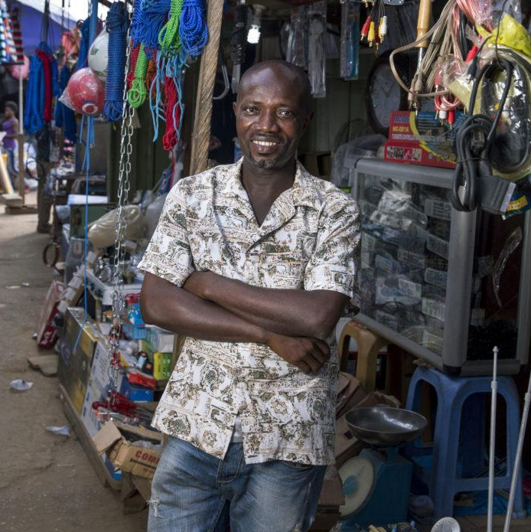
Mesure des sanctions
Photo credit: Jonathan Torgovnik/Getty Images/Images of Empowerment
Notes:
REMARQUE POUR LE PRÉSENTATEUR:
Certains programmes préfèrent mesurer les sanctions afin d'identifier l'existence d'une norme et de suivre le changement.

Slide 70
Sanctions
MESURES DIRECTES
Si vous ne vous conformez pas aux normes, vous vous exposez à des sanctions ou à des punitions négatives - ou vous prévoyez de les subir.
Si vous vous conformez aux normes sociales, vous recevez des avantages ou des récompenses positives - ou vous prévoyez de les subir.
Photo credit: Triloks/Getty Images
Notes:
REMARQUE POUR LE PRÉSENTATEUR:
Vous vous souviendrez des sessions précédentes que les normes sont renforcées par des sanctions (qui peuvent être positives ou négatives) auxquelles les individus s'attendent s'ils se conforment - ou ne se conforment pas - aux normes.

Slide 71
EXEMPLE
Mesure des sanctions dans le projet Parivartan de l'ICRW (centre international de recherche sur les femmes)
Si l'on vous donne plus de liberté pour vous déplacer dans les espaces publics et faire du sport, quelle est la probabilité que les conséquences suivantes se produisent ? Il n'y a pas de bonne ou de mauvaise réponse.
Réponses :
Très probable : 1, Assez probable : 2, Pas probable : 3.
Vous serez harcelée par des garçons ou des hommes du quartier.
Vous pourriez faire face à plus de disputes/conflits avec vos parents.
Il vous sera peut-être plus difficile de vous marier.
Vous serez peut-être considérée comme une personne arrogante et désobéissante.
Notes:
REMARQUE POUR LE PRÉSENTATEUR: Voici un exemple de la manière de mesurer les sanctions. Le projet Parivartan en Inde visait à accroître l'acceptabilité de la mobilité des filles, notamment la liberté de se déplacer dans les espaces publics et de pratiquer des sports collectifs.
[LIRE LA DIAPOSITIVE]
RÉFÉRENCES :
Learning Collaborative to Advance Normative Change, Resources for Measuring Social Norms: A Practical Guide for Program Implementers (Washington, DC: Institute for Reproductive Health, Georgetown University, 2019).

Slide 72
Force, prévalence et sensibilité
Photo credit: Tim Robberts/Getty Images
Notes:
REMARQUE POUR LE PRÉSENTATEUR: Toutes les normes ne sont pas égales. Il est également important de comprendre à quel point une norme est forte, à quel point elle est répandue (prévalence) et si les gens se soucient des sanctions (sensibilité). Si une personne ne se soucie pas vraiment de la sanction (par exemple, si les autres élèves se moquent d'elle), cette sanction ne sera pas un moyen efficace de faire respecter les normes.

Slide 73
Mesurer la force et la prévalence
APPROCHE | EXEMPLES DE QUESTIONS
Mesurer la force de la norme | Dans quelle mesure les gens sont-ils d'accord pour qu'un parent frappe un enfant qui se comporte mal ? [pas d'accord, d’accord dans certaines circonstances, tout à fait d'accord].
Mesurer la prévalence de la norme | Je vais vous lire quelques opinions avec lesquelles beaucoup de gens dans notre société sont d'accord. Pouvez-vous me dire dans quelle mesure ces attitudes existent parmi les gens de votre quartier ? Un homme qui bat sa femme n'a pas sa place dans son quartier. [pas d'accord, d’accord dans certaines circonstances, totalement d’accord ]. Lors d'une dispute, un homme qui écoute le point de vue de sa femme est considéré comme « pas assez viril » par ses voisins et ses proches. [ne pas soutenir, soutenir dans certaines circonstances, soutenir fortement]. Une femme qui répond à son mari s'attire une mauvaise réputation auprès de ses proches. [ne pas soutenir, soutenir dans certaines circonstances, soutenir fortement].
Notes:
REMARQUE POUR LE PRÉSENTATEUR: Voici des exemples de questions que vous pouvez poser pour déterminer la force et la prévalence d'une norme.
[LIRE LA DIAPOSITIVE.]
Ces questions peuvent être posées dans une enquête quantitative ou utilisées dans un groupe de discussion ou un entretien individuel.

Slide 74
EXEMPLE -VIGNETTE ET QUESTIONS
Mesurer la sensibilité dans le projet Abdiboru de CARE
Halima [15 ans] est une élève en classe de 5ème. Après avoir terminé la huitième année, ses parents indiquent qu'Halima n'a pas besoin de continuer l'école car elle a suffisamment d'éducation pour qu'une fille puisse vivre sa vie. Ils disent qu'elle doit aider la famille et qu'elle peut trouver un emploi avec son niveau d'éducation actuel. Son père ordonne qu'elle n'aille plus à l'école. (contexte)
Halima décide d'aller à l'encontre de la volonté de ses parents et de continuer à aller à l'école (non-respect de la norme).
Que feraient/diraient les parents d'Halima à leur fille dans cette situation ? La réaction du père et de la mère serait-elle différente ? (sanctions)
Halima continuerait-elle à aller à l'école si ce n'était pas la réaction de ses parents ? (sensibilité aux sanctions)
Dans quelles conditions Halima serait-elle en mesure de poursuivre sa scolarité ? (exceptions)
Notes:
REMARQUE POUR LE PRÉSENTATEUR:
Tout le monde ne sera pas influencé de la même manière par les récompenses ou les sanctions liées au respect ou au non-respect d'une norme particulière. C'est ce que nous appelons la sensibilité. Si une personne est très sensible aux récompenses ou aux sanctions, son comportement est plus susceptible d'être influencé par la norme, ou y est plus sensible.
Les vignettes sont un excellent moyen de mesurer la sensibilité aux sanctions. Cette vignette, utilisée pour mesurer les sanctions relatives à l'éducation des filles, a été utilisée dans le cadre du projet Abidboru de CARE en Ethiopie.
[LIRE LA DIAPOSITIVE]
RÉFÉRENCES :
Learning Collaborative to Advance Normative Change, Resources for Measuring Social Norms: A Practical Guide for Program Implementers (Washington, DC: Institute for Reproductive Health, Georgetown University, 2019).

Slide 75
Mesurer les groupes de référence et les détenteurs de pouvoir
Photo credit: Jonathan Torgovnik/Getty Images/Images of Empowerment
Notes:
REMARQUE POUR LE PRÉSENTATEUR:
Nous allons maintenant aborder une dernière série de concepts qui doivent souvent être mesurés dans l'évaluation des interventions de changement des normes. Il s'agit des groupes de référence et des détenteurs de pouvoir.

Slide 76
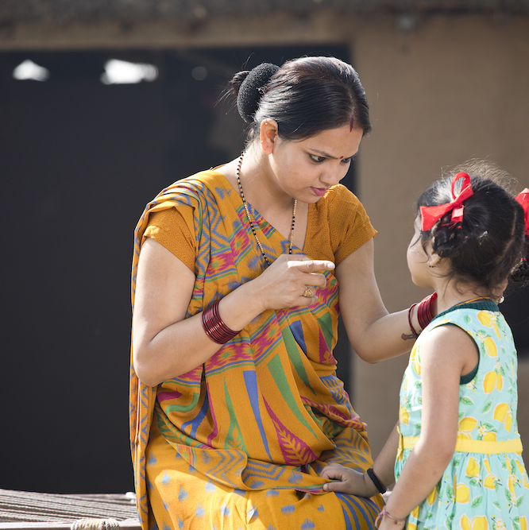
Groupes de référence
Les membres du groupe de référence influencent la probabilité qu'un individu se conforme aux normes par le biais du modelage et de son application.
1-Photo credit: FilippoBacci/Getty Images
2-Photo credit: Paula Bronstein/Getty Images/Images of Empowerment
3-Photo credit: Triloks/Getty Images
4-Photo credit: Filadendron/Getty Images
Notes:
REMARQUE POUR LE PRÉSENTATEUR :
Au début de cette session, nous avons appris que les groupes de référence influencent le respect des normes par le biais du modèle social et de son application.

Slide 77
Tous les groupes de référence n’ont pas la même influence
Modélisation
Selon vous, quel pourcentage des filles de votre école utilise la contraception
Détenteur du pouvoir
Votre mère approuve-t-elle que vous utilisiez la contraception ?
Probabilité de conformité
A quel point l'opinion de votre mère compte-t-elle pour vous ?
Notes:
REMARQUE POUR LE PRÉSENTATEUR:
N'oubliez pas que tous les groupes de référence n'ont pas la même influence. Voyons maintenant des questions qui explorent différentes voies d'influence - modélisation, application et sensibilité. Comme nous venons de le voir, la sensibilité est le degré auquel l'opinion d'une personne compte suffisamment pour encourager le respect des normes.

Slide 78
Elicitation du groupe de référence
RECENSEMENT DE LA CARTOGRAPHIE DES RÉSEAUX SOCIAUX
Nous allons maintenant parler des personnes de votre réseau - les personnes avec lesquelles vous interagissez, celles qui vous soutiennent, celles que vous considérez comme faisant partie de votre monde. Les personnes que vous mentionnez peuvent vivre dans ce village ou ailleurs.
GRILLE DU RÉSEAU MATÉRIEL/PRATIQUE/ÉMOTIONNEL
Notes:
REMARQUE POUR LE PRÉSENTATEUR:
Voici un exemple d'élicitation de groupes de référence par le biais d'un recensement de cartographie de réseaux sociaux. Les groupes de référence étant essentiels au maintien du comportement visé, leur identification permet de mieux concevoir l'intervention. Cet exemple d'un projet de planning familial utilise cette grille pour obtenir les noms des membres d'un groupe de référence pour l'analyse du réseau social.
Au fur et à mesure que le répondant nomme chaque personne de son réseau, l'enquêteur lui pose les questions suivantes :
"Quelle est votre relation avec (prénom de la personne) ? Vous pouvez mentionner plus d'un type de relation. Par exemple, cette personne peut être à la fois votre tante et votre prestaire de soins de santé."
"Est-ce que (prénom de la personne) fait partie de votre ménage ? Si ce n'est pas le cas, cette personne vit-elle ailleurs ?" Si la réponse est "ailleurs", demandez "Dans quelle ville vit (le prénom de la personne) ?".
"Au cours des trois derniers mois, avez-vous parlé avec (prénom de la personne) de l'espacement des naissances ou d'une méthode qui vous permettrait de retarder ou d'éviter une grossesse ?"
"A votre avis, diriez-vous que (prénom de la personne) approuve les personnes qui utilisent une méthode de planification familiale pour espacer leurs naissances ?".
"A votre avis, diriez-vous que (prénom de la personne) utilise une méthode de planification familiale pour espacer ses naissances ?".

Slide 79
Mesure des groupes de référence dans le cadre du projet Masculinité, Famille, et Foi
EXEMPLE
Dans les questions liées à la planification familiale, quelle est l'opinion qui compte pour vous ? Ne lisez pas les options. Cochez toutes les options qui sont applicables. Mari 1, Amis 2, Mère 3, Père 4, Belle-mère 5, Beau-père 6, Leader religieux 7, Sœur 8, Frère 9, Autre parent de sexe féminin 10, Autre parent de sexe masculin 11, Autre 88, précisez___
Notes:
REMARQUE POUR LE PRÉSENTATEUR:
Voici un exemple d'une autre façon d'obtenir un groupe de référence, sous la forme d'une seule question d'enquête. L'exemple est tiré du projet Masculinité, Famille, et Foi mis en œuvre par le Projet Passages en République démocratique du Congo.

Slide 80
Mesurer les détenteurs de pouvoir dans l'initiative de santé reproductive urbaine au Nigeria
EXEMPLE
Si vous vouliez utiliser une méthode de planification familiale, auriez-vous besoin de la permission de quelqu'un ?
Notes:
REMARQUE POUR LE PRÉSENTATEUR:
Les détenteurs de pouvoir sont les personnes qui ont une influence directe ou indirecte sur la capacité d'une personne à adopter un comportement. Cette question, tirée d'une évaluation au Nigeria, a été conçue pour détecter l'influence des détenteurs de pouvoir sur l'utilisation de la contraception.

Slide 81
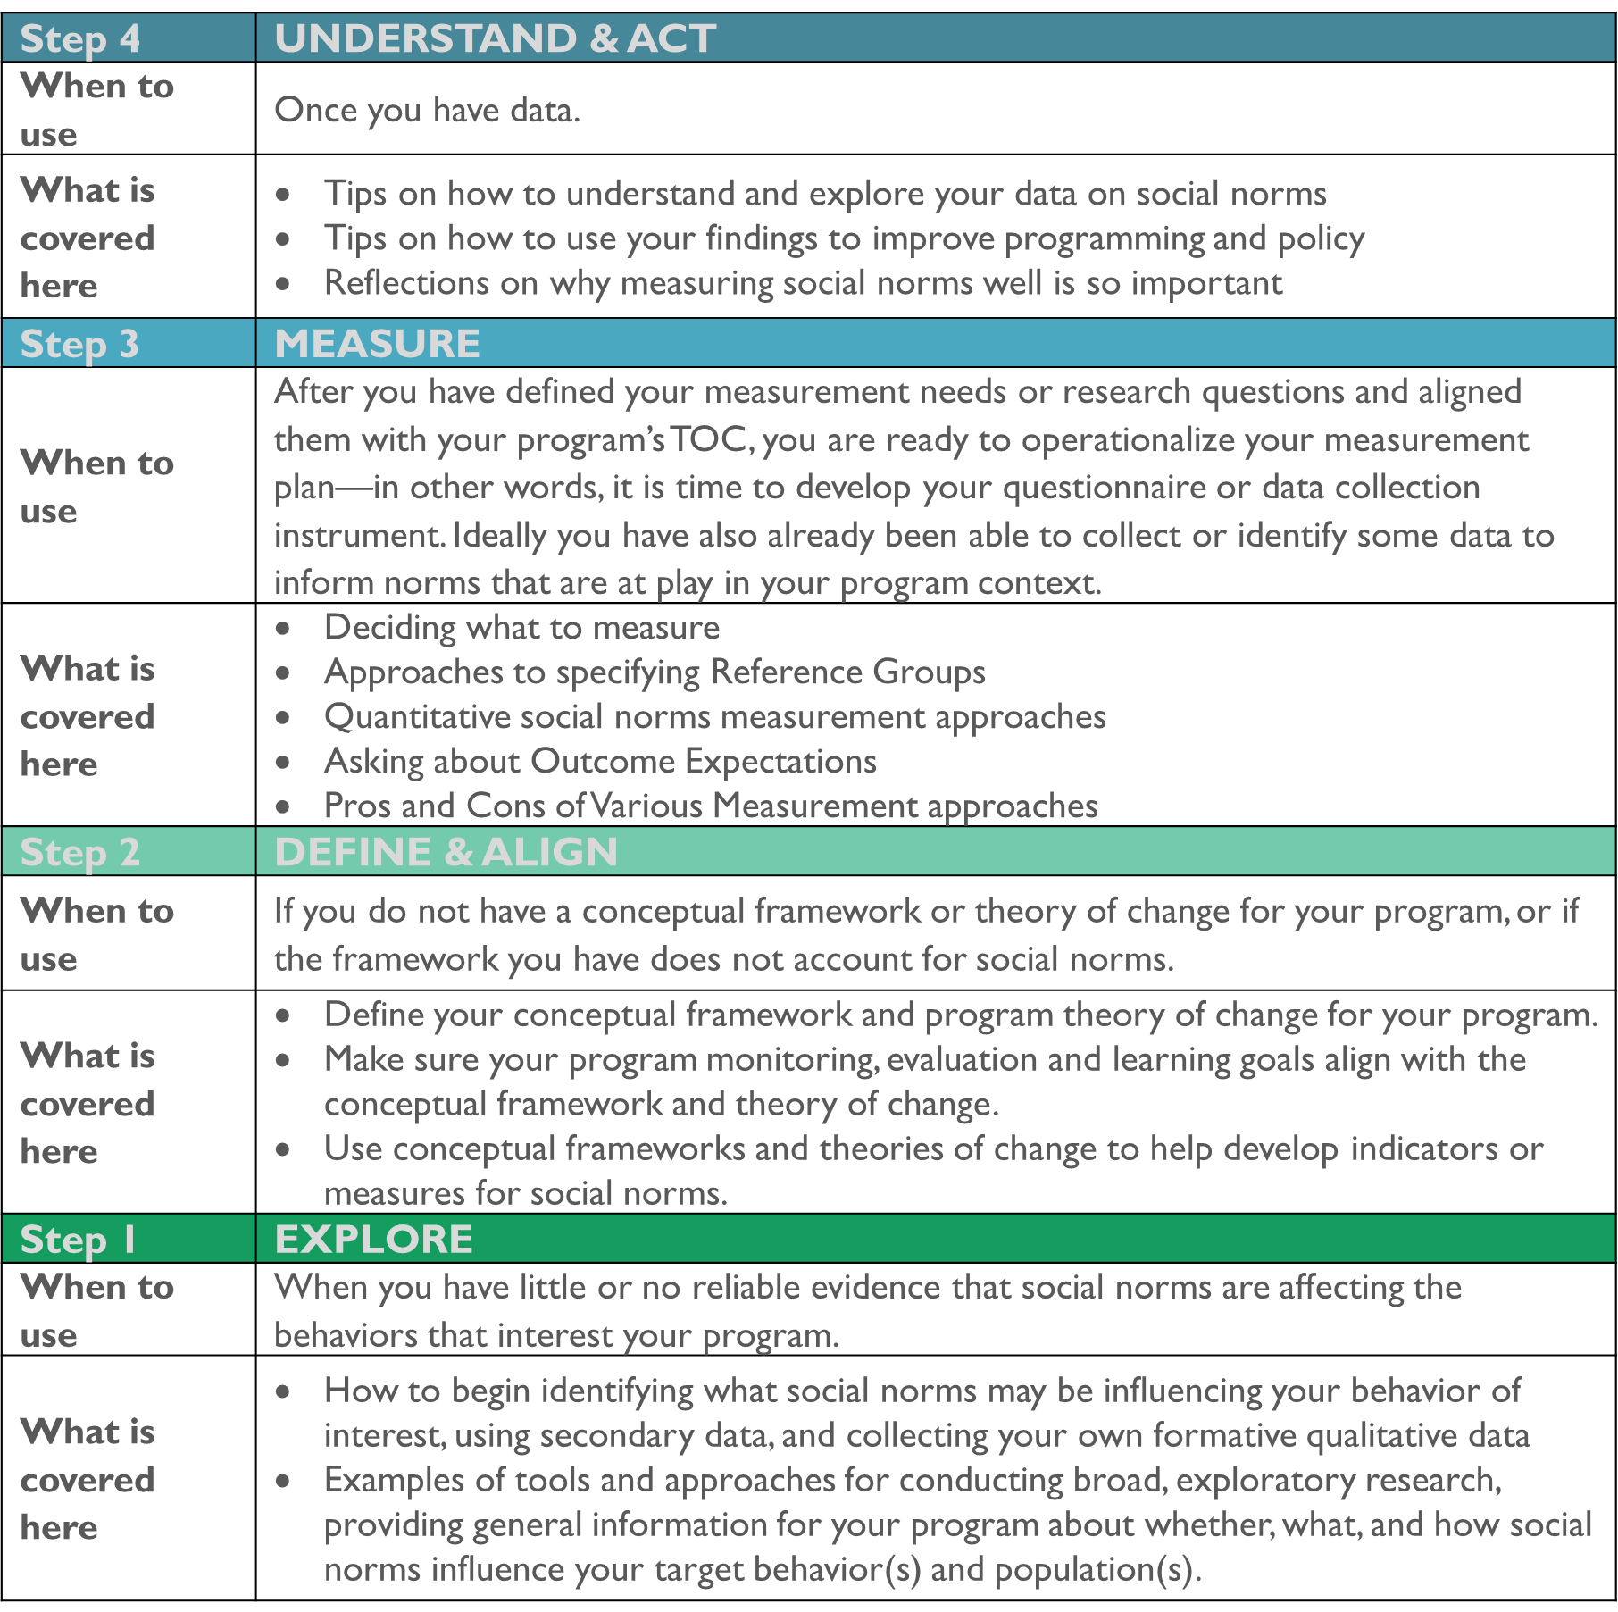
Ressources pour la mesure des normes sociales : Guide pratique pour les responsables de programmes
ALIGN Resource
Notes:
REMARQUE POUR LE PRÉSENTATEUR:
Le guide de mesure des normes sociales produit par Learning Collaborative fournit des conseils et des exemples de mesures pour chaque étape du cycle de mesure du programme : explorer, définir et aligner, mesurer, et comprendre et agir.
RÉFÉRENCE :
The Learning Collaborative to Advance Normative Change, Ressources pour la mesure des normes sociales : Un guide pratique pour les responsables de la mise en œuvre des programmes (Washington, DC : Institut pour la santé reproductive, Université de Georgetown, 2019),
https://www.alignplatform.org/resources/resources-measuring-social-norms-practical-guide-programme-implementers.

Slide 82
Principaux points à retenir
MESURER LES CHANGEMENTS NORMATIFS DANS DES ENVIRONNEMENTS COMPLEXES
Mesurer soit la norme descriptive (perceptions du comportement typique) soit la norme injonctive (perceptions de ce qui est approprié) ou idéalement les deux.
Se référer à un groupe de référence. Sinon, il s'agit d'une attitude individuelle.
Utiliser l'approche la mieux adaptée aux répondants (c'est-à-dire un seul élément, des échelles, des indices, des vignettes ou d'autres méthodes participatives).
Le changement social est complexe ; les méthodes de suivi et d'évaluation doivent tenir compte de cette complexité.
Collecter et utiliser les données en temps réel pour guider la mise en œuvre.
Renforcer la capacité d'adaptation et créer une culture de gestion adaptative pour favoriser le changement de normes.
Notes:
REMARQUE POUR LE PRÉSENTATEUR:
Nous avons couvert beaucoup de terrain de mesure aujourd'hui. Voici les points que j'aimerais que vous gardiez à l'esprit lorsque vous évaluez des interventions visant à modifier les normes. [LIRE LA DIAPOSITIVE]

Slide 83
Ressources
“Map of social norms-focused projects and their measurement approaches: Who is doing what and where.” ALiGN: Advancing Learning and Innovation on Gender Norms. Overseas Development Institute (ODI), 2002. https://www.alignplatform.org/learning-collaborative/case-studies
Passages Project and the Social Norms Learning Collaborative. Social Norms Exploration Tool. Washington, DC: Institute for Reproductive Health, Georgetown University, 2020. https://irh.org/social-norms-exploration/
Passages Project. Costing of Norms-Shifting Interventions: A Primer from the Passages Project. Washington, D.C.: Institute for Reproductive Health, Georgetown University for the U.S. Agency for International Development (USAID), 2020. https://www.alignplatform.org/resources/costing-norms-shifting-interventions-primer-passages-project
The Social Norms Learning Collaborative. Resources for Measuring Social Norms: A Practical Guide for Program Implementers. Washington, DC: Institute for Reproductive Health, Georgetown University, 2019. https://www.alignplatform.org/resources/resources-measuring-social-norms-practical-guide-programme-implementers
Center on Gender Equity and Health. Evidence-based Measures of Empowerment for Research on Gender Equality (EMERGE). University of California, San Diego, 2020. https://emerge.ucsd.edu/
The Social Norms Learning Collaborative. Monitoring Shifts in Social Norms: A Guidance Note for Program Implementers. Washington, DC: 2021. https://www.alignplatform.org/resources/monitoring-shifts-social-norms-guidance-note-program-implementers
Notes:
REMARQUE POUR LE PRÉSENTATEUR:
J'aimerais attirer votre attention sur quelques ressources utiles pour la mesure des normes. Vous pouvez vous rendre sur la page Learning Collaborative du site ALIGN et y trouver :
Une carte des projets sur les normes sociales et leurs approches de mesure (vous pouvez faire une recherche par pays et par type de programme).
L'outil d'exploration des normes sociales (discuté dans une session précédente) est une ressource utile pour la recherche formative.
Un rapport sur l'évaluation des coûts des INS du Projet Passages.
Un guide pratique pour mesurer les normes sociales développé par les membres de L’Apprentissage Collaboratif (Learning Collaborative).
Une grande partie du contenu que j'ai partagé avec vous aujourd'hui provient de la compilation des expériences et des meilleures pratiques des membres de l’Apprentissage Collaboratif documentées dans ce guide.
REFERENCES:
Advancing Learning and Innovation on Gender Norms (ALIGN), https://www.alignplatform.org/.
Evidence-Based Measures of Empowerment for Research on Gender Equality (EMERGE), University of California San Diego, http://emerge.ucsd.edu/.

Slide 84
Le programme de formation aux normes sociales du projet Passages a été préparé par l'Institute for Reproductive Health, Université de Georgetown (IRH) et le Centre pour l'égalité des sexes et la santé de l'Université de Californie à San Diego (GEH, UCSD) dans le cadre du projet Passages. Ce lexique et le projet Passages ont été rendus possibles grâce au soutien généreux du peuple américain par l'intermédiaire de l'Agence des États-Unis pour le développement international (USAID) dans le cadre de l'accord de coopération n° AID-OAA-A-15-00042. Le programme de formation a été traduit en français par le projet Breakthrough ACTION dans le cadre de l'accord de coopération n° AID-OAA-A-17-00017. Le contenu est la responsabilité de l'IRH et du GEH et ne reflète pas nécessairement les opinions de l'Université de Georgetown, de l'UCSD, de l'USAID ou du gouvernement des États-Unis.

